Slide 1
Reti come grafi dalla struttura disomogenea

Slide 2
Introduzione
Il materiale descritto in queste lezioni è contenuto
nel capitolo 3 del testo
nella dispensa Communities [lucidi 12-29]
Fino ad ora abbiamo studiato grafi che modellano reti a livello statistico
e, infatti, abbiamo utilizzato pesantemente il calcolo delle probabilità
In questo modo, ci siamo disinteressati delle peculiarità dei singoli nodi
piuttosto, abbiamo studiato proprietà che valevano mediamente per i nodi
Cominciamo con oggi una serie di lezioni in cui cambiamo sostanzialmente il punto di vista
analizziamo la posizione dei singoli nodi all’interno della rete per studiare
se è possibile evidenziare particolari strutture nella rete
se tutti i nodi si trovano, grosso modo, nella stessa situazione all’interno della rete, oppure vi sono delle differenze osservabili fra nodo e nodo
e se i nodi possono trarre vantaggio (e di quale tipo) da queste differenze

Slide 3
L’esperimento di Granovetter
Negli anni ‘60 il sociologo statunitense Mark Granovetter, nel preparare la sua tesi di dottorato, intervistò un gruppo di individui che avevano recentemente cambiato lavoro
Granovetter fece loro una serie di domande volte a capire in che modo erano venuti a conoscenza della possibilità di ottenere l’impiego che avevano ottenuto
come avevano saputo dell’esistenza dell’azienda che poi li aveva assunti
come avevano saputo che quell’azienda cercava personale con le loro competenze
ecc.
Il risultato fu che molti degli intervistati avevano avuto le informazioni che li avevano condotti alla loro occupazione attuale attraverso una comunicazione da parte di qualcuno che conoscevano
una sorta di passa parola
e questo può ben essere prevedibile
Il fatto abbastanza inaspettato che emerse dalle sue interviste fu che spesso l’informazione era arrivata da qualcuno che conoscevano superficialmente – non dagli amici più stretti

Slide 4
L’esperimento di Granovetter
Spesso l’informazione era arrivata da qualcuno che conoscevano superficialmente – non dagli amici più stretti
Sorprendentemente, perché uno si aspetta che i nostri più cari amici sono quelli che più si darebbero da fare per aiutarci nella ricerca di un lavoro
Allora, l’esperimento di Granovetter sembra suggerire che
non è tanto la forza del legame quella che ha aiutato a trovare lavoro
quanto il tipo di informazione che una relazione è capace di veicolare
In effetti, pensandoci bene, i nostri più cari amici frequentano, grosso modo, gli stessi posti che frequentiamo noi
se siamo così tanto amici vuol dire che abbiamo tante cose in comune e che ci piace trascorrere il tempo insieme
e, così, noi e i nostri grandi amici abbiamo accesso alle stesse fonti di informazione
invece, i nostri conoscenti (alla lontana) frequentano posti diversi da quelli che frequentiamo noi, cosicché hanno accesso a fonti di informazione diverse
provenienti da “zone” diverse della rete, alle quali non avremmo accesso senza il loro aiuto
e, così, ampliano il nostro “raggio d’azione”…

Slide 5
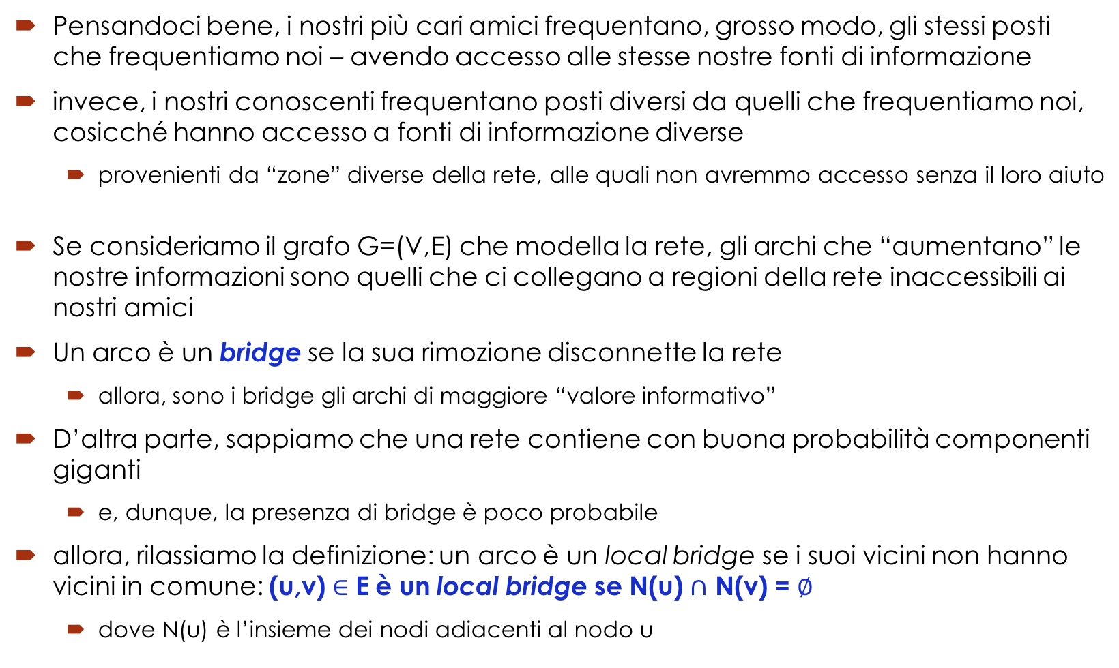
Bridges e Local Bridges
Pensandoci bene, i nostri più cari amici frequentano, grosso modo, gli stessi posti che frequentiamo noi – avendo accesso alle stesse nostre fonti di informazione
invece, i nostri conoscenti frequentano posti diversi da quelli che frequentiamo noi, cosicché hanno accesso a fonti di informazione diverse
provenienti da “zone” diverse della rete, alle quali non avremmo accesso senza il loro aiuto
Se consideriamo il grafo G=(V,E) che modella la rete, gli archi che “aumentano” le nostre informazioni sono quelli che ci collegano a regioni della rete inaccessibili ai nostri amici
Un arco è un bridge se la sua rimozione disconnette la rete
allora, sono i bridge gli archi di maggiore “valore informativo”
D’altra parte, sappiamo che una rete contiene con buona probabilità componenti giganti
e, dunque, la presenza di bridge è poco probabile
allora, rilassiamo la definizione: un arco è un local bridge se i suoi vicini non hanno vicini in comune: (u,v) $∈$ E è un local bridge se N(u) $∩$ N(v) = $∅$
dove N(u) è l’insieme dei nodi adiacenti al nodo u

Slide 6
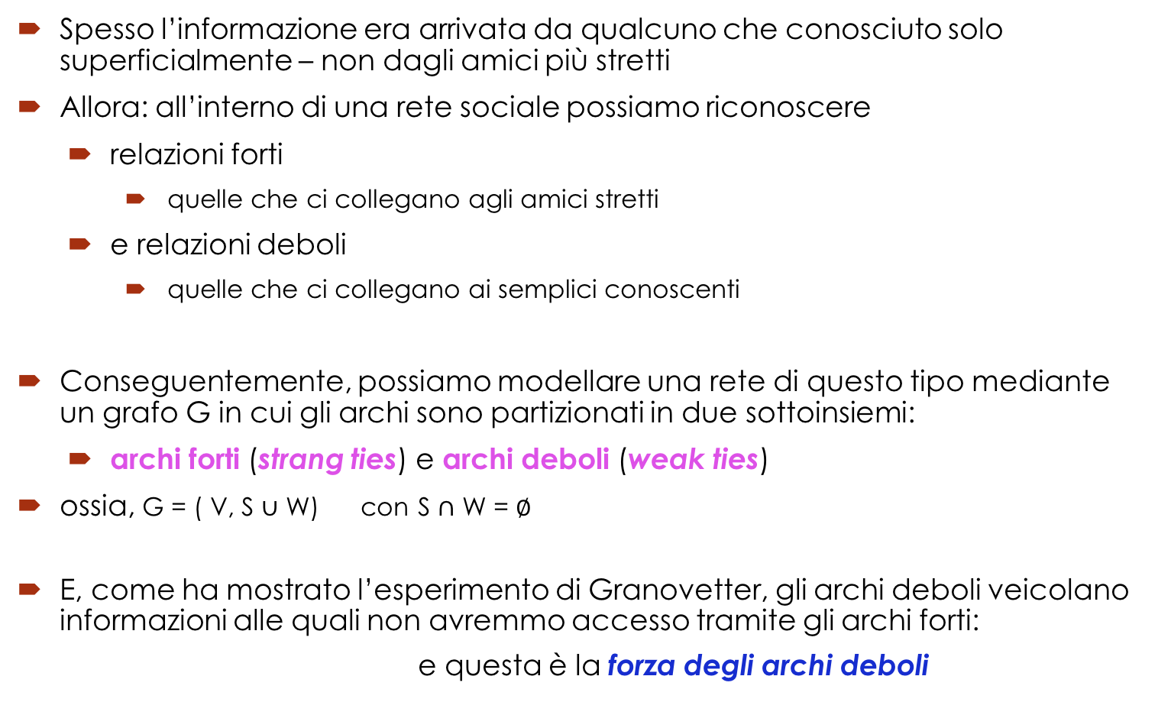
Legami forti e deboli
Spesso l’informazione era arrivata da qualcuno che conosciuto solo superficialmente – non dagli amici più stretti
Allora: all’interno di una rete sociale possiamo riconoscere
relazioni forti
quelle che ci collegano agli amici stretti
e relazioni deboli
quelle che ci collegano ai semplici conoscenti
Conseguentemente, possiamo modellare una rete di questo tipo mediante un grafo G in cui gli archi sono partizionati in due sottoinsiemi:
archi forti (strang ties) e archi deboli (weak ties)
ossia, G = ( V, S $∪$ W) con S $∩$ W = $∅$
E, come ha mostrato l’esperimento di Granovetter, gli archi deboli veicolano informazioni alle quali non avremmo accesso tramite gli archi forti: e questa è la forza degli archi deboli

Slide 7
Legami forti e deboli e chiusura triadica
Pensandoci bene, i nostri più cari amici frequentano, grosso modo, gli stessi posti che frequentiamo noi
e, così, i nostri amici hanno buone probabilità di entrare in contatto fra loro
Perciò se c’è una relazione di amicizia fra a e b, e una relazione di amicizia fra a e c
ossia, se (a,b) e (a,c) sono archi forti
allora è probabile che prima o poi si creerà anche l’arco (b,c)
ossia, si genererà una chiusura triadica
che abbiamo già incontrato parlando di Small World
e, quindi, per descrivere queste reti abbiamo bisogno di grafi dinamici
ossia, di grafi che evolvono nel tempo
Alla base della creazione di chiusure triadiche possiamo individuare ragioni di
opportunità di incontrarsi – come abbiamo già visto
incentivo a stringere una relazione – se voglio andare al cinema con il mio amico a e lui ci va sempre con il suo amico b, mi conviene diventare amico di b
fiducia – se mi fido di a che si fida di b, posso fidarmi anch’io di b

Slide 8
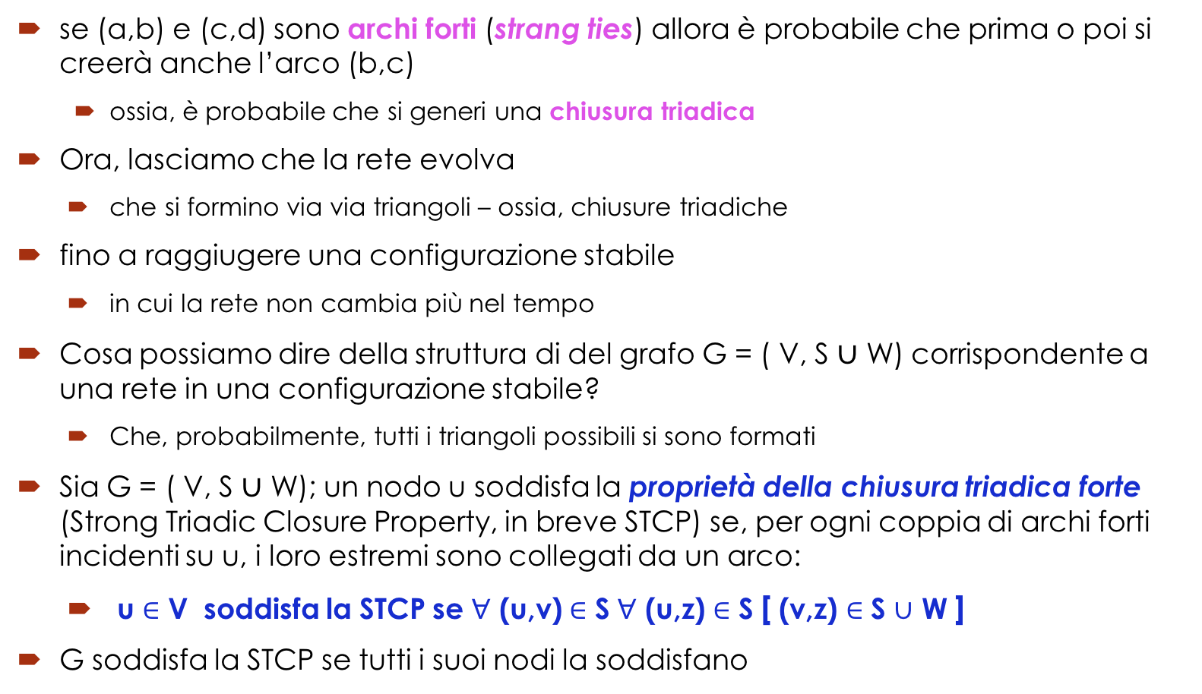
Stabilità e proprietà della chiusura triadica
se (a,b) e (c,d) sono archi forti (strang ties) allora è probabile che prima o poi si creerà anche l’arco (b,c)
ossia, è probabile che si generi una chiusura triadica
Ora, lasciamo che la rete evolva
che si formino via via triangoli – ossia, chiusure triadiche
fino a raggiugere una configurazione stabile
in cui la rete non cambia più nel tempo
Cosa possiamo dire della struttura di del grafo G = ( V, S $∪$ W) corrispondente a una rete in una configurazione stabile?
Che, probabilmente, tutti i triangoli possibili si sono formati
Sia G = ( V, S $∪$ W); un nodo u soddisfa la proprietà della chiusura triadica forte (Strong Triadic Closure Property, in breve STCP) se, per ogni coppia di archi forti incidenti su u, i loro estremi sono collegati da un arco:
u $∈$ V soddisfa la STCP se $∀$ (u,v) $∈$ S $∀$ (u,z) $∈$ S [ (v,z) $∈$ S $∪$ W ]
G soddisfa la STCP se tutti i suoi nodi la soddisfano

Slide 9
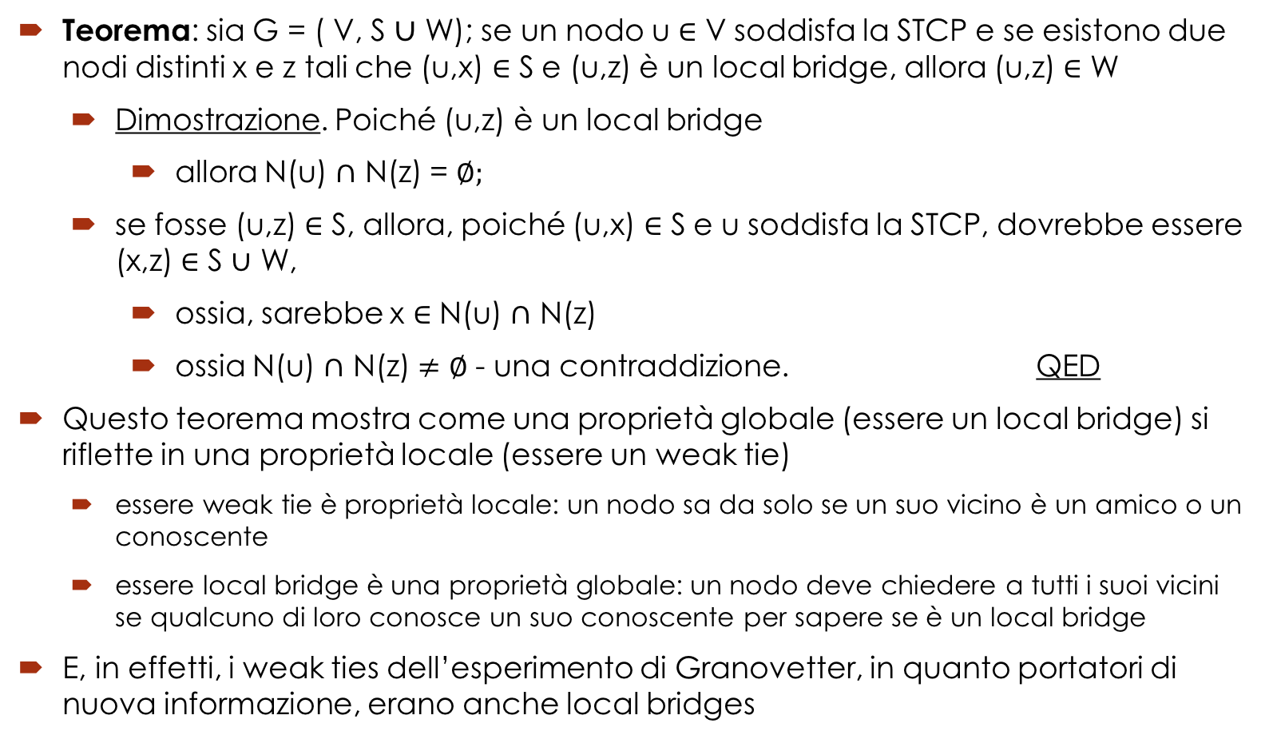
STCP e Local Bridges
Teorema: sia G = ( V, S $∪$ W); se un nodo u $∈$ V soddisfa la STCP e se esistono due nodi distinti x e z tali che (u,x) $∈$ S e (u,z) è un local bridge, allora (u,z) $∈$ W
Dimostrazione. Poiché (u,z) è un local bridge
allora N(u) $∩$ N(z) = $∅;$
se fosse (u,z) $∈$ S, allora, poiché (u,x) $∈$ S e u soddisfa la STCP, dovrebbe essere (x,z) $∈$ S $∪$ W,
ossia, sarebbe x $∈$ N(u) $∩$ N(z)
ossia N(u) $∩$ N(z) $≠$ $∅$ - una contraddizione. QED
Questo teorema mostra come una proprietà globale (essere un local bridge) si riflette in una proprietà locale (essere un weak tie)
essere weak tie è proprietà locale: un nodo sa da solo se un suo vicino è un amico o un conoscente
essere local bridge è una proprietà globale: un nodo deve chiedere a tutti i suoi vicini se qualcuno di loro conosce un suo conoscente per sapere se è un local bridge
E, in effetti, i weak ties dell’esperimento di Granovetter, in quanto portatori di nuova informazione, erano anche local bridges

Slide 10
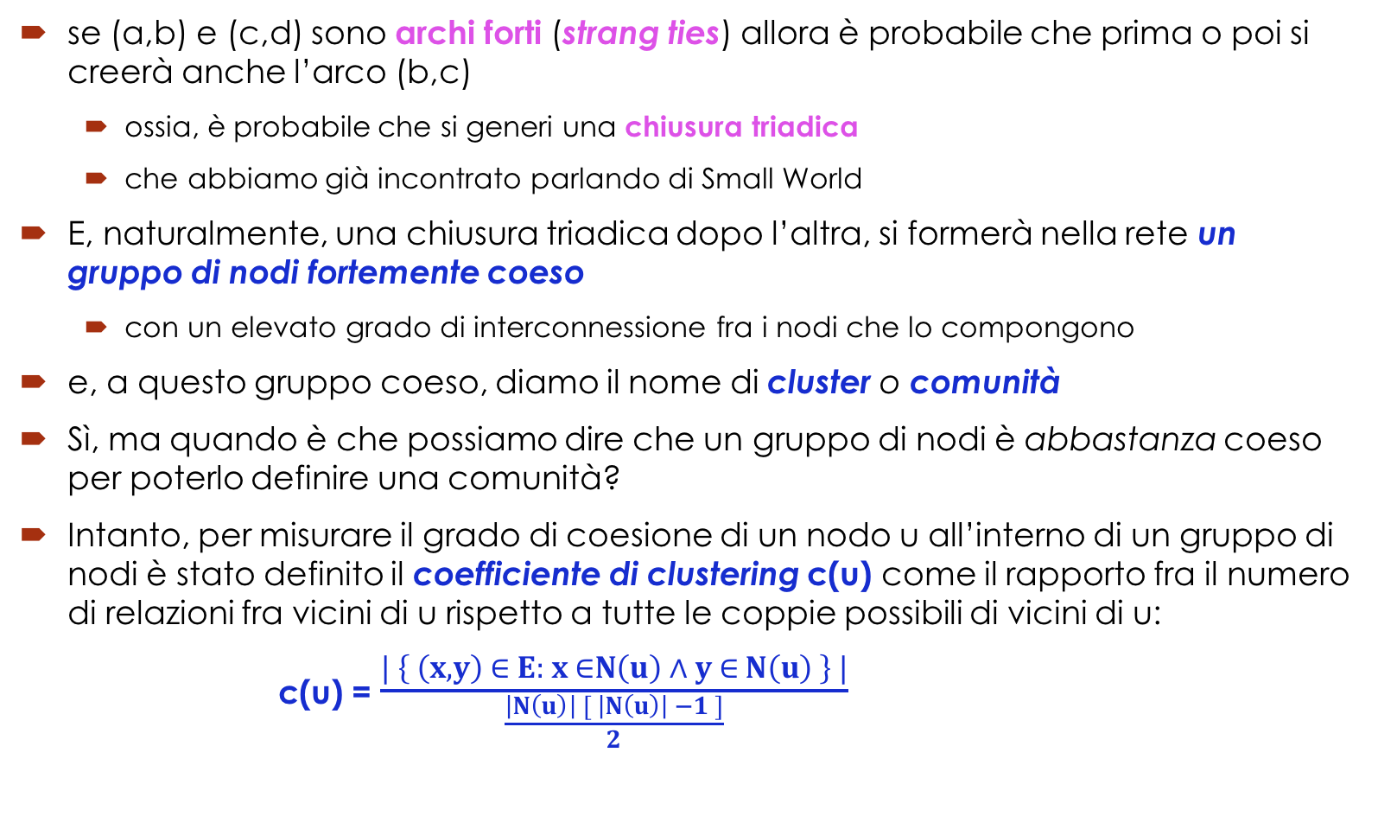
Legami forti, chiusura triadica e clusters
se (a,b) e (c,d) sono archi forti (strang ties) allora è probabile che prima o poi si creerà anche l’arco (b,c)
ossia, è probabile che si generi una chiusura triadica
che abbiamo già incontrato parlando di Small World
E, naturalmente, una chiusura triadica dopo l’altra, si formerà nella rete un gruppo di nodi fortemente coeso
con un elevato grado di interconnessione fra i nodi che lo compongono
e, a questo gruppo coeso, diamo il nome di cluster o comunità
Sì, ma quando è che possiamo dire che un gruppo di nodi è abbastanza coeso per poterlo definire una comunità?
Intanto, per misurare il grado di coesione di un nodo u all’interno di un gruppo di nodi è stato definito il coefficiente di clustering c(u) come il rapporto fra il numero di relazioni fra vicini di u rispetto a tutte le coppie possibili di vicini di u: c(u) = $\frac{| \left\{ \left(x,y\right) ∈ E: x ∈N\left(u\right) ∧ y ∈ N\left(u\right) \right\} |}{\frac{\left|N\left(u\right)\right| [ \left|N\left(u\right)\right| −1 ]}{2}}$

Slide 11
Comunità
Poi, in effetti, le comunità sono state ampiamente studiate, e di definizioni di comunità ne sono state proposta a bizzeffe
e di queste ne vedremo qualcuna…
In queste lezioni parleremo di:
cut-communities
web-communities
metodi agglomerativi e partitivi per l’individuazione di comunità
e descriveremo un metodo partitivo che porterà ad individuare comunità basate sul concetto di centralità degli archi

Slide 12
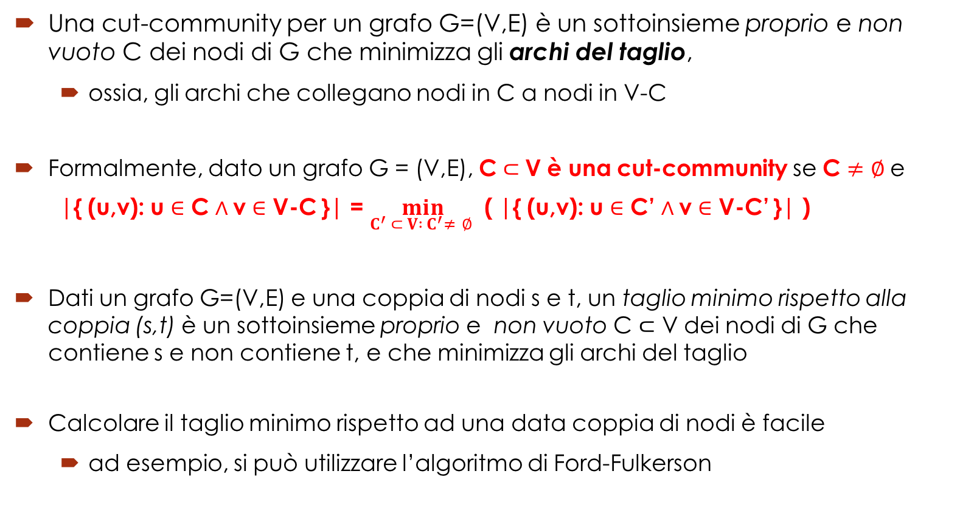
Cut-communities
Una cut-community per un grafo G=(V,E) è un sottoinsieme proprio e non vuoto C dei nodi di G che minimizza gli archi del taglio,
ossia, gli archi che collegano nodi in C a nodi in V-C
Formalmente, dato un grafo G = (V,E), C$⊂$ V è una cut-community se C $≠$ $∅$ e |{ (u,v): u $∈$ C $∧$v $∈$ V-C }| = $\min_{C^{′} ⊂ V : C^{′}≠ ∅ }{ }$( |{ (u,v): u $∈$ C’ $∧$v $∈$ V-C’ }| )
Dati un grafo G=(V,E) e una coppia di nodi s e t, un taglio minimo rispetto alla coppia (s,t) è un sottoinsieme proprio e non vuoto C $⊂$ V dei nodi di G che contiene s e non contiene t, e che minimizza gli archi del taglio
Calcolare il taglio minimo rispetto ad una data coppia di nodi è facile
ad esempio, si può utilizzare l’algoritmo di Ford-Fulkerson

Slide 13
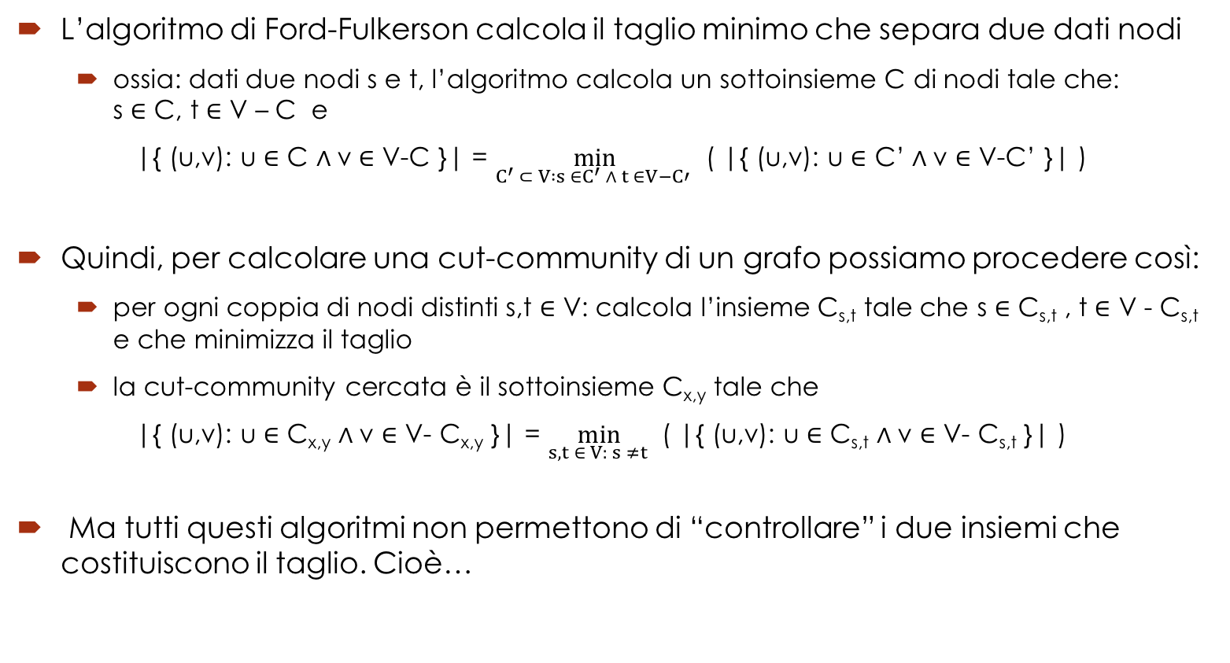
Cut-communities
L’algoritmo di Ford-Fulkerson calcola il taglio minimo che separa due dati nodi
ossia: dati due nodi s e t, l’algoritmo calcola un sottoinsieme C di nodi tale che: s $∈$ C, t $∈$ V – C e |{ (u,v): u $∈$ C $∧$v $∈$ V-C }| = $\min_{C^{′} ⊂ V :s ∈C^{′} ∧ t ∈V−C′ }{ }$( |{ (u,v): u $∈$ C’ $∧$v $∈$ V-C’ }| )
Quindi, per calcolare una cut-community di un grafo possiamo procedere così:
per ogni coppia di nodi distinti s,t $∈$ V: calcola l’insieme C_{s,t} tale che s $∈$ C_{s,t} , t $∈$ V - C_{s,t} e che minimizza il taglio
la cut-community cercata è il sottoinsieme C_{x,y} tale che |{ (u,v): u $∈$ C_{x,y} $∧$v $∈$ V- C_{x,y} }| = $\min_{s, t ∈ V: s ≠t }{ }$( |{ (u,v): u $∈$ C_{s,t} $∧$v $∈$ V- C_{s,t} }| )
Ma tutti questi algoritmi non permettono di “controllare” i due insiemi che costituiscono il taglio. Cioè…

Slide 14
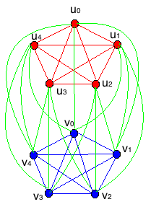
Cut-communities
Esempio: Il grafo G è l’unione di due clique
A sui nodi u₀, u₁, u₂, u₃, u₄ (in rosso in figura)
B sui nodi v₀, v₁, v₂, v₃, v₄ (in rosso in figura)
ed è completato dagli archi che collegano A e B (verdi in figura): il nodo u_{i} è adiacente a v_{i-1}, v_{i} e v_{i+1} (somme e differenze modulo 5)
ad esempio, u₀ è adiacente a v₄, v₀ e v₁
Ogni nodo nel grafo ha grado 7

Slide 15
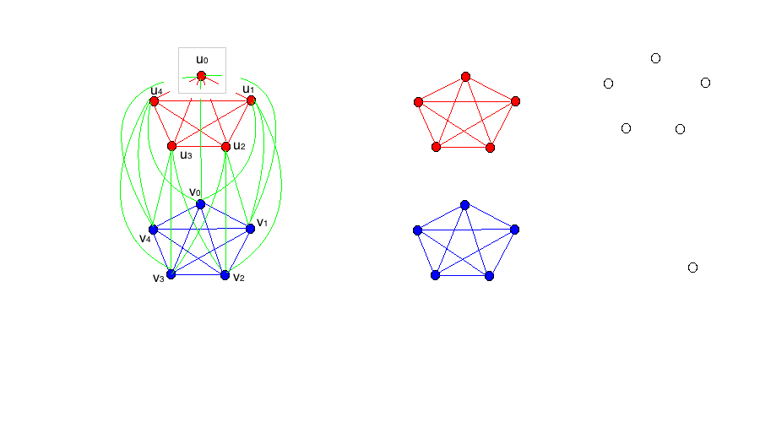
Cut-communities
Esempio: Il grafo G è l’unione di due clique
A sui nodi u₀, u₁, u₂, u₃, u₄ (in rosso in figura)
B sui nodi v₀, v₁, v₂, v₃, v₄ (in rosso in figura)
ed è completato dagli archi che collegano A e B (verdi in figura): il nodo u_{i} è adiacente a v_{i-1}, v_{i} e v_{i+1}
I tagli minimi in questo grafo sono tutti e soli quelli che isolano i singoli nodi
che tagliano 7 archi ciascuno
Quindi, una cut-community è un singolo nodo
e non è una cosa molto ragionevole…

Slide 16
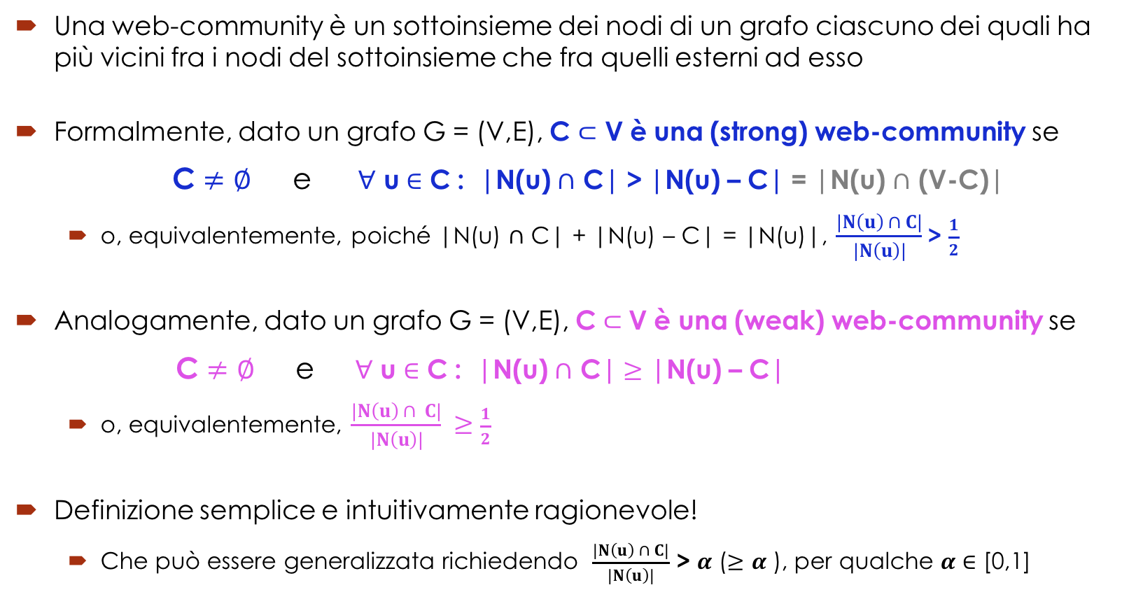
Web-communities
Una web-community è un sottoinsieme dei nodi di un grafo ciascuno dei quali ha più vicini fra i nodi del sottoinsieme che fra quelli esterni ad esso
Formalmente, dato un grafo G = (V,E), C $⊂$ V è una (strong) web-community se C $≠$ $∅$ e $∀$ u $∈$ C : |N(u) $∩$ C| > |N(u) – C| = |N(u) $∩$ (V-C)|
o, equivalentemente, poiché |N(u) $∩$ C| + |N(u) – C| = |N(u)|, $\frac{|N\left(u\right) ∩ C|}{|N\left(u\right)|}$ > $\frac{1}{2}$
Analogamente, dato un grafo G = (V,E), C$⊂$ V è una (weak) web-community se C $≠$ $∅$ e $∀$ u $∈$ C : |N(u) $∩$ C| $≥$ |N(u) – C|
o, equivalentemente, $\frac{|N\left(u\right) ∩ C|}{|N\left(u\right)|} ≥$ $\frac{1}{2}$
Definizione semplice e intuitivamente ragionevole!
Che può essere generalizzata richiedendo $\frac{|N\left(u\right) ∩ C|}{|N\left(u\right)|}$ > $α$ ($≥$ $α$ ), per qualche $α$ $∈$ [0,1]

Slide 17
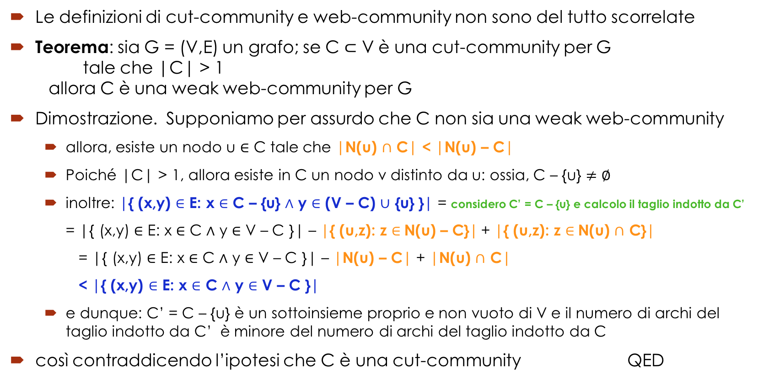
Cut- e weak Web-communities
Le definizioni di cut-community e web-community non sono del tutto scorrelate
Teorema: sia G = (V,E) un grafo; se C $⊂$ V è una cut-community per G tale che |C| > 1 allora C è una weak web-community per G
Dimostrazione. Supponiamo per assurdo che C non sia una weak web-community
allora, esiste un nodo u $∈$ C tale che |N(u) $∩$ C| < |N(u) – C|
Poiché |C| > 1, allora esiste in C un nodo v distinto da u: ossia, C – {u} $≠$ $∅$
inoltre: |{ (x,y) $∈$ E: x $∈$ C – {u} $∧$ y $∈$ (V – C) $∪$ {u} }| = considero C’ = C – {u} e calcolo il taglio indotto da C’ = |{ (x,y) $∈$ E: x $∈$ C $∧$ y $∈$ V – C }| – |{ (u,z): z $∈$N(u) – C}| + |{ (u,z): z $∈$N(u) $∩$ C}| = |{ (x,y) $∈$ E: x $∈$ C $∧$ y $∈$ V – C }| – |N(u) – C| + |N(u) $∩$ C| < |{ (x,y) $∈$ E: x $∈$ C $∧$ y $∈$ V – C }|
e dunque: C’ = C – {u} è un sottoinsieme proprio e non vuoto di V e il numero di archi del taglio indotto da C’ è minore del numero di archi del taglio indotto da C
così contraddicendo l’ipotesi che C è una cut-community QED

Slide 18
Cut- e weak Web-communities
Le definizioni di cut-community e web-community non sono del tutto scorrelate
una cut-community che contiene almeno 2 nodi è anche una web-community
Ma abbiamo già osservato che nel calcolare una cut-community è difficile controllarne la cardinalità
e gli algoritmi che calcolano cut-communities possono restituire comunità contenenti un solo nodo
come abbiamo visto nell’esempio
e quindi poco significative
e, inoltre, non è detto che una cut-community di un solo nodo sia anche una web-community
in figura, è mostrata la cut-community C = { u₀ }
ma l’insieme C = { u₀ } non è una web-community: u₀ ha, ovviamente, più vicini in V-C che in C!

Slide 19
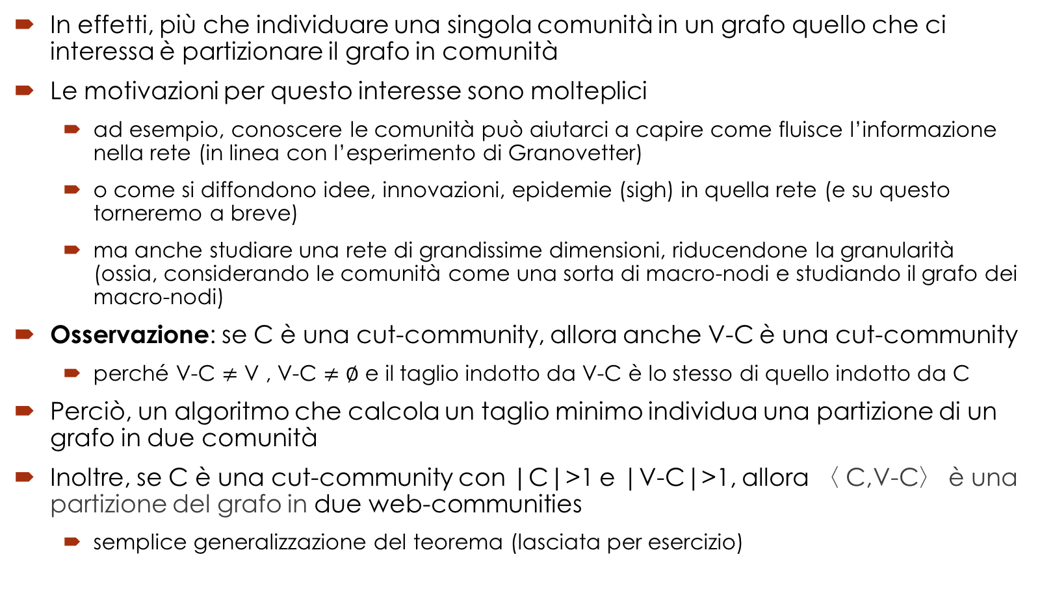
Partizionare un grafo in comunità
In effetti, più che individuare una singola comunità in un grafo quello che ci interessa è partizionare il grafo in comunità
Le motivazioni per questo interesse sono molteplici
ad esempio, conoscere le comunità può aiutarci a capire come fluisce l’informazione nella rete (in linea con l’esperimento di Granovetter)
o come si diffondono idee, innovazioni, epidemie (sigh) in quella rete (e su questo torneremo a breve)
ma anche studiare una rete di grandissime dimensioni, riducendone la granularità (ossia, considerando le comunità come una sorta di macro-nodi e studiando il grafo dei macro-nodi)
Osservazione: se C è una cut-community, allora anche V-C è una cut-community
perché V-C $≠$ V , V-C $≠$ $∅$ e il taglio indotto da V-C è lo stesso di quello indotto da C
Perciò, un algoritmo che calcola un taglio minimo individua una partizione di un grafo in due comunità
Inoltre, se C è una cut-community con |C|>1 e |V-C|>1, allora 〈 C,V-C〉 è una partizione del grafo in due web-communities
semplice generalizzazione del teorema (lasciata per esercizio)

Slide 20
Partizionare un grafo in comunità
Un algoritmo che calcola un taglio minimo individua una partizione di un grafo in due comunità
quindi è possibile calcolare una partizione di un grafo G in due cut-communities in tempo polinomiale in |G|
Inoltre, se C è una cut-community con |C|>1 e |V-C|>1, allora 〈 C,V-C〉 è una partizione del grafo in due web-communities
Ma non possiamo garantire che sia |C|>1 e |V-C|>1
In effetti, calcolare una partizione di un grafo in due web-communities è un compito molto più complesso
In effetti, mentre esiste sempre una partizione di un grafo in due cut-communities
perché un taglio minimo esiste sempre!
non è detto che sia sempre possibile partizionare un grafo in due web-communities
In effetti, decidere se un grafo è partizionabile in due web-communities è un problema NP-completo

Slide 21
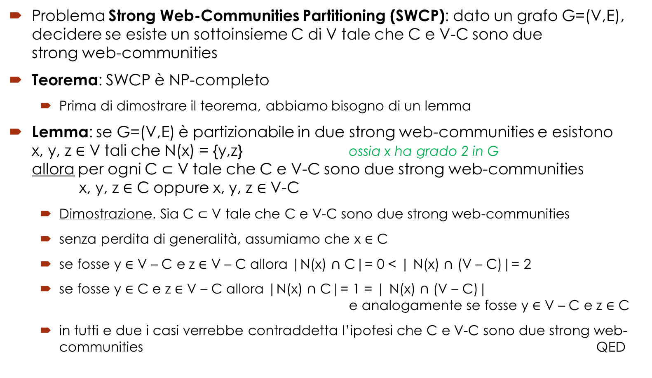
Partizionare un grafo in due web-communities
Problema Strong Web-Communities Partitioning (SWCP): dato un grafo G=(V,E), decidere se esiste un sottoinsieme C di V tale che C e V-C sono due strong web-communities
Teorema: SWCP è NP-completo
Prima di dimostrare il teorema, abbiamo bisogno di un lemma
Lemma: se G=(V,E) è partizionabile in due strong web-communities e esistono x, y, z $∈$ V tali che N(x) = {y,z} ossia x ha grado 2 in G allora per ogni C $⊂$ V tale che C e V-C sono due strong web-communities x, y, z $∈$ C oppure x, y, z $∈$ V-C
Dimostrazione. Sia C $⊂$ V tale che C e V-C sono due strong web-communities
senza perdita di generalità, assumiamo che x $∈$ C
se fosse y $∈$ V – C e z $∈$ V – C allora |N(x) $∩$ C|= 0 < | N(x) $∩$ (V – C)|= 2
se fosse y $∈$ C e z $∈$ V – C allora |N(x) $∩$ C|= 1 = | N(x) $∩$ (V – C)| e analogamente se fosse y $∈$ V – C e z $∈$ C
in tutti e due i casi verrebbe contraddetta l’ipotesi che C e V-C sono due strong web-communities QED

Slide 22
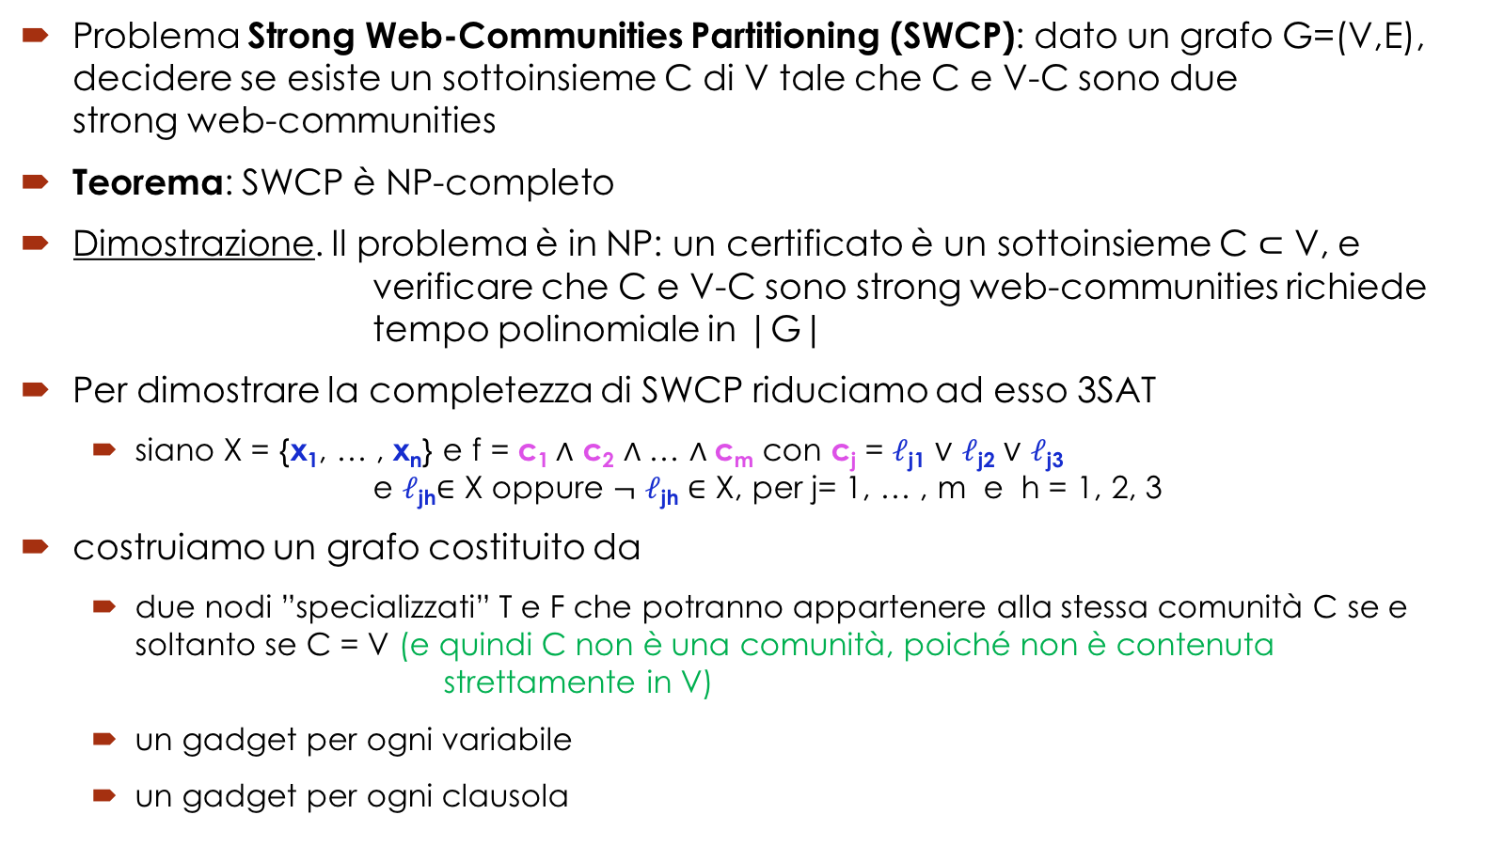
Partizionare un grafo in due web-communities
Problema Strong Web-Communities Partitioning (SWCP): dato un grafo G=(V,E), decidere se esiste un sottoinsieme C di V tale che C e V-C sono due strong web-communities
Teorema: SWCP è NP-completo
Dimostrazione. Il problema è in NP: un certificato è un sottoinsieme C $⊂$ V, e verificare che C e V-C sono strong web-communities richiede tempo polinomiale in |G|
Per dimostrare la completezza di SWCP riduciamo ad esso 3SAT
siano X = {x₁, … , x_{n}} e f = c₁ $∧$ c₂ $∧$… $∧$c_{m} con c_{j} = $ℓ$_{j1} $∨$ $ℓ$_{j2} $∨$ $ℓ$_{j3} e $ℓ$_{jh}$∈$ X oppure $¬$ $ℓ$_{jh} $∈$ X, per j= 1, … , m e h = 1, 2, 3
costruiamo un grafo costituito da
due nodi ”specializzati” T e F che potranno appartenere alla stessa comunità C se e soltanto se C = V (e quindi C non è una comunità, poiché non è contenuta strettamente in V)
un gadget per ogni variabile
un gadget per ogni clausola

Slide 23
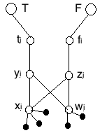
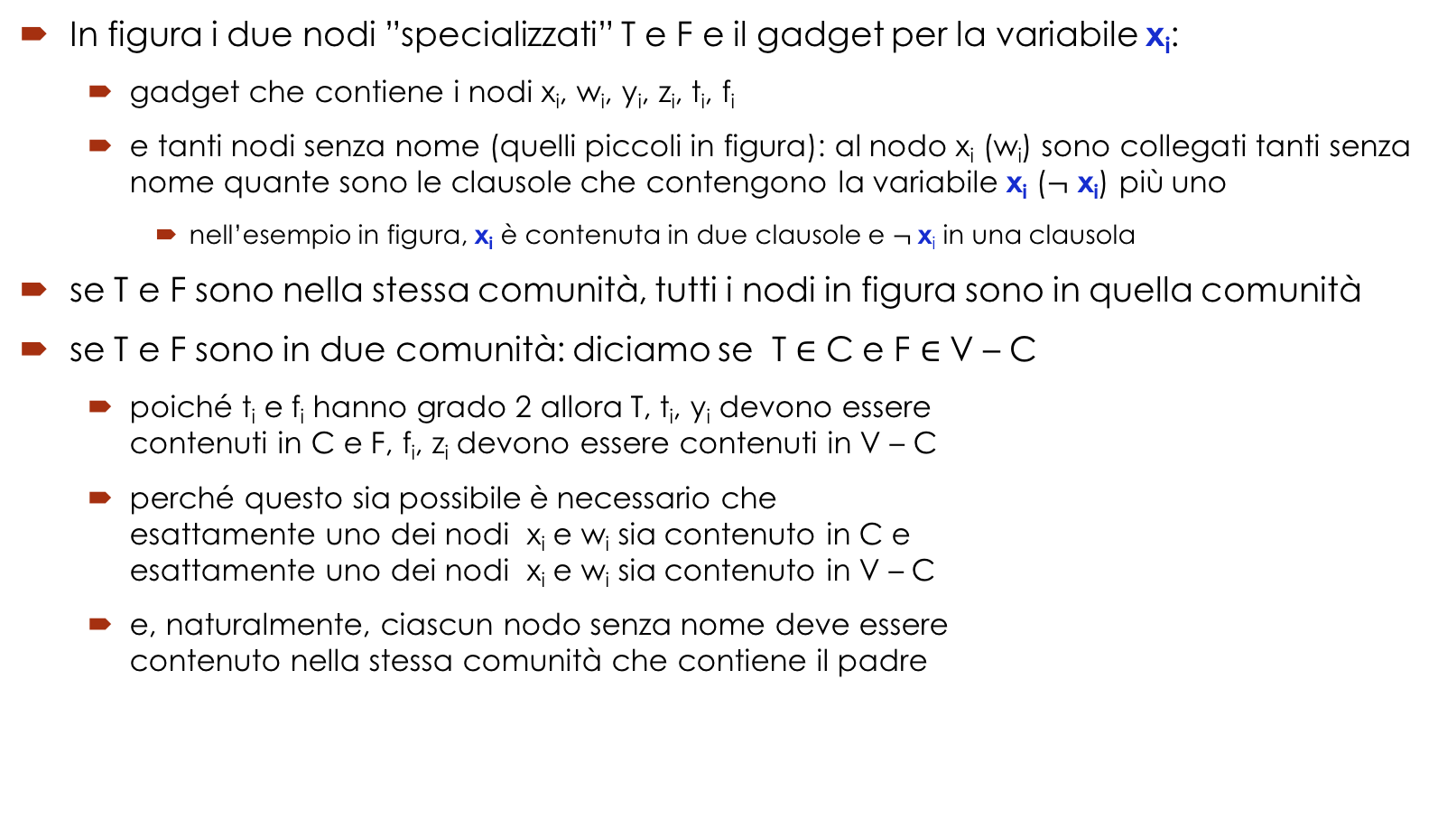
Partizionare un grafo in due web-communities
In figura i due nodi ”specializzati” T e F e il gadget per la variabile x_{i}:
gadget che contiene i nodi x_{i}, w_{i}, y_{i}, z_{i}, t_{i}, f_{i}
e tanti nodi senza nome (quelli piccoli in figura): al nodo x_{i} (w_{i}) sono collegati tanti senza nome quante sono le clausole che contengono la variabile x_{i} ($¬$ x_{i}) più uno
nell’esempio in figura, x_{i} è contenuta in due clausole e $¬$x_{i} in una clausola
se T e F sono nella stessa comunità, tutti i nodi in figura sono in quella comunità
se T e F sono in due comunità: diciamo se T $∈$ C e F $∈$ V – C
poiché t_{i} e f_{i} hanno grado 2 allora T, t_{i}, y_{i} devono essere contenuti in C e F, f_{i}, z_{i} devono essere contenuti in V – C
perché questo sia possibile è necessario che esattamente uno dei nodi x_{i} e w_{i} sia contenuto in C e esattamente uno dei nodi x_{i} e w_{i} sia contenuto in V – C
e, naturalmente, ciascun nodo senza nome deve essere contenuto nella stessa comunità che contiene il padre

Slide 24
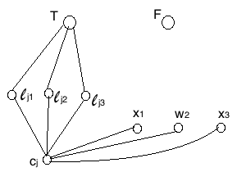
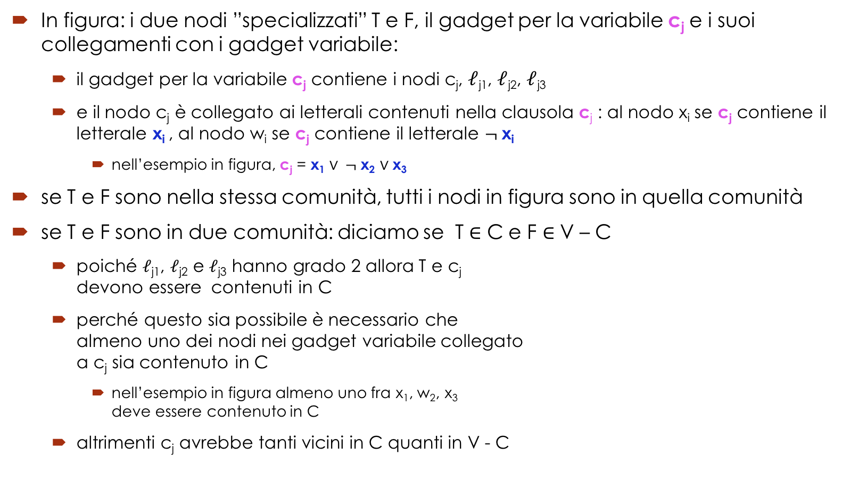
Partizionare un grafo in due web-communities
In figura: i due nodi ”specializzati” T e F, il gadget per la variabile c_{j} e i suoi collegamenti con i gadget variabile:
il gadget per la variabile c_{j} contiene i nodi c_{j}, $ℓ$_{j1}, $ℓ$_{j2}, $ℓ$_{j3}
e il nodo c_{j} è collegato ai letterali contenuti nella clausola c_{j} : al nodo x_{i} se c_{j} contiene il letterale x_{i} , al nodo w_{i} se c_{j} contiene il letterale $¬$x_{i}
nell’esempio in figura, c_{j} = x₁ $∨ ¬$x₂ $∨$x₃
se T e F sono nella stessa comunità, tutti i nodi in figura sono in quella comunità
se T e F sono in due comunità: diciamo se T $∈$ C e F $∈$ V – C
poiché $ℓ$_{j1}, $ℓ$_{j2} e $ℓ$_{j3} hanno grado 2 allora T e c_{j} devono essere contenuti in C
perché questo sia possibile è necessario che almeno uno dei nodi nei gadget variabile collegato a c_{j} sia contenuto in C
nell’esempio in figura almeno uno fra x₁, w₂, x₃ deve essere contenuto in C
altrimenti c_{j} avrebbe tanti vicini in C quanti in V - C

Slide 25
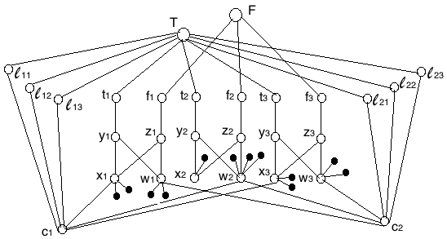

Partizionare un grafo in due web-communities
Una visione d’insieme: in figura, la funzione f(x₁, x₂, x₃) = c₁ $∧$ c₂ con c₁ = x₁ $∨¬$ x₂ $∨$x₃ e c₂ = $¬$x₁ $∨$ $¬$x₂ $∨ ¬$x₃

Slide 26
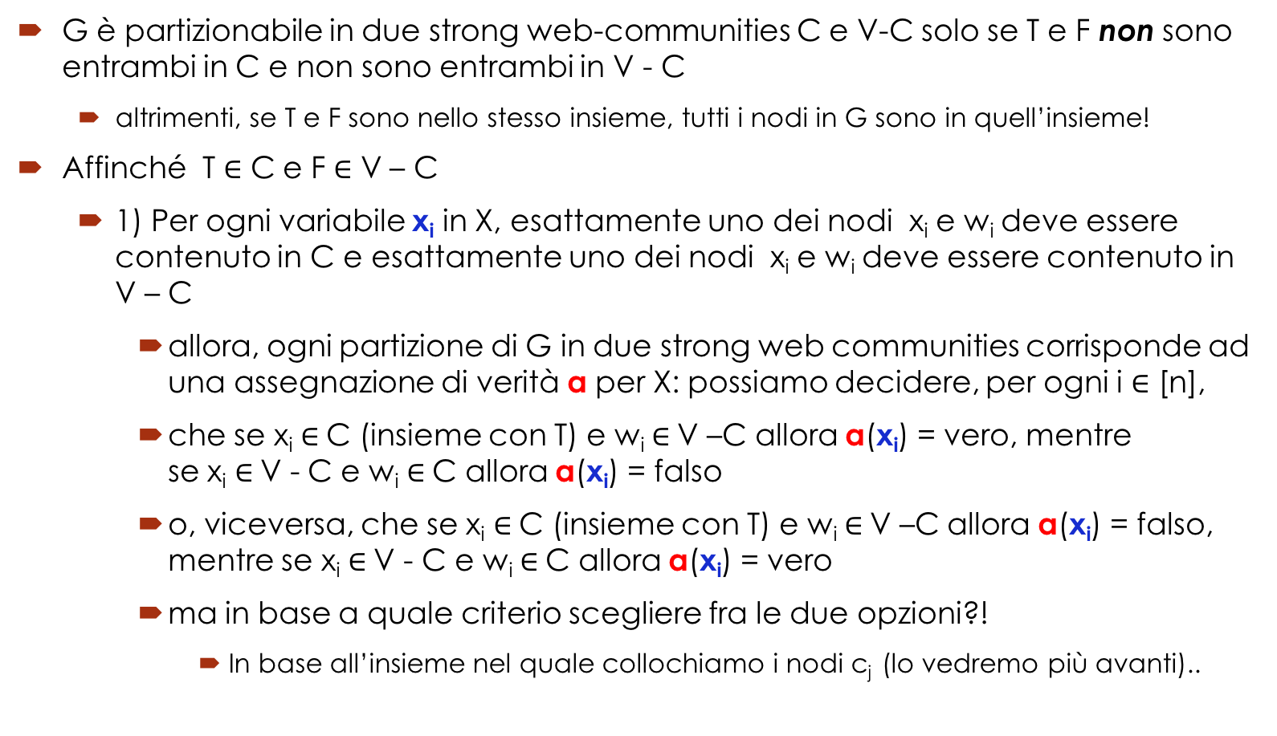
Partizionare un grafo in due web-communities
G è partizionabile in due strong web-communities C e V-C solo se T e F non sono entrambi in C e non sono entrambi in V - C
altrimenti, se T e F sono nello stesso insieme, tutti i nodi in G sono in quell’insieme!
Affinché T $∈$ C e F $∈$ V – C
1) Per ogni variabile x_{i} in X, esattamente uno dei nodi x_{i} e w_{i} deve essere contenuto in C e esattamente uno dei nodi x_{i} e w_{i} deve essere contenuto in V – C
allora, ogni partizione di G in due strong web communities corrisponde ad una assegnazione di verità a per X: possiamo decidere, per ogni i $∈$ [n],
che se x_{i} $∈$C (insieme con T) e w_{i} $∈$V –C allora a(x_{i}) = vero, mentre se x_{i} $∈$V - C e w_{i} $∈$C allora a(x_{i}) = falso
o, viceversa, che se x_{i} $∈$C (insieme con T) e w_{i} $∈$V –C allora a(x_{i}) = falso, mentre se x_{i} $∈$V - C e w_{i} $∈$C allora a(x_{i}) = vero
ma in base a quale criterio scegliere fra le due opzioni?!
In base all’insieme nel quale collochiamo i nodi c_{j} (lo vedremo più avanti)..

Slide 27
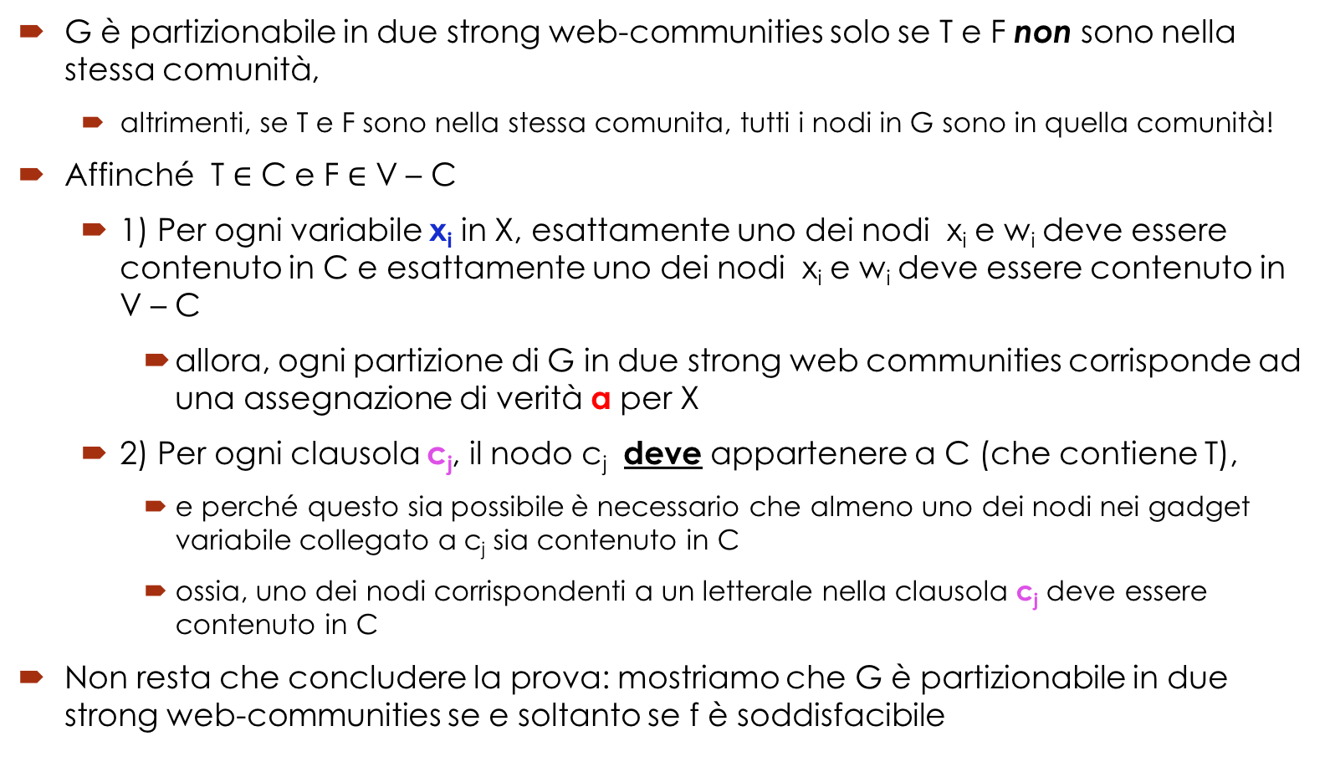
Partizionare un grafo in due web-communities
G è partizionabile in due strong web-communities solo se T e F non sono nella stessa comunità,
altrimenti, se T e F sono nella stessa comunita, tutti i nodi in G sono in quella comunità!
Affinché T $∈$ C e F $∈$ V – C
1) Per ogni variabile x_{i} in X, esattamente uno dei nodi x_{i} e w_{i} deve essere contenuto in C e esattamente uno dei nodi x_{i} e w_{i} deve essere contenuto in V – C
allora, ogni partizione di G in due strong web communities corrisponde ad una assegnazione di verità a per X
2) Per ogni clausola c_{j}, il nodo c_{j} deve appartenere a C (che contiene T),
e perché questo sia possibile è necessario che almeno uno dei nodi nei gadget variabile collegato a c_{j} sia contenuto in C
ossia, uno dei nodi corrispondenti a un letterale nella clausola c_{j} deve essere contenuto in C
Non resta che concludere la prova: mostriamo che G è partizionabile in due strong web-communities se e soltanto se f è soddisfacibile

Slide 28
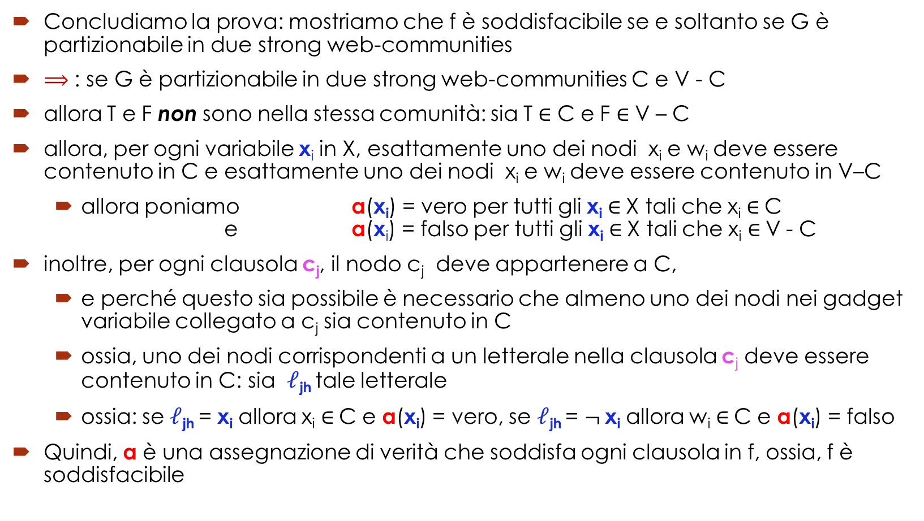
Partizionare un grafo in due web-communities
Concludiamo la prova: mostriamo che f è soddisfacibile se e soltanto se G è partizionabile in due strong web-communities
$⟹$ : se G è partizionabile in due strong web-communities C e V - C
allora T e F non sono nella stessa comunità: sia T $∈$ C e F $∈$ V – C
allora, per ogni variabile x_{i} in X, esattamente uno dei nodi x_{i} e w_{i} deve essere contenuto in C e esattamente uno dei nodi x_{i} e w_{i} deve essere contenuto in V–C
allora poniamo a(x_{i}) = vero per tutti gli x_{i} $∈$X tali che x_{i} $∈$C e a(x_{i}) = falso per tutti gli x_{i} $∈$X tali che x_{i} $∈$V - C
inoltre, per ogni clausola c_{j}, il nodo c_{j} deve appartenere a C,
e perché questo sia possibile è necessario che almeno uno dei nodi nei gadget variabile collegato a c_{j} sia contenuto in C
ossia, uno dei nodi corrispondenti a un letterale nella clausola c_{j} deve essere contenuto in C: sia $ℓ$_{jh} tale letterale
ossia: se $ℓ$_{jh} = x_{i} allora x_{i} $∈$C e a(x_{i}) = vero, se $ℓ$_{jh} = $¬$x_{i} allora w_{i} $∈$C e a(x_{i}) = falso
Quindi, a è una assegnazione di verità che soddisfa ogni clausola in f, ossia, f è soddisfacibile

Slide 29
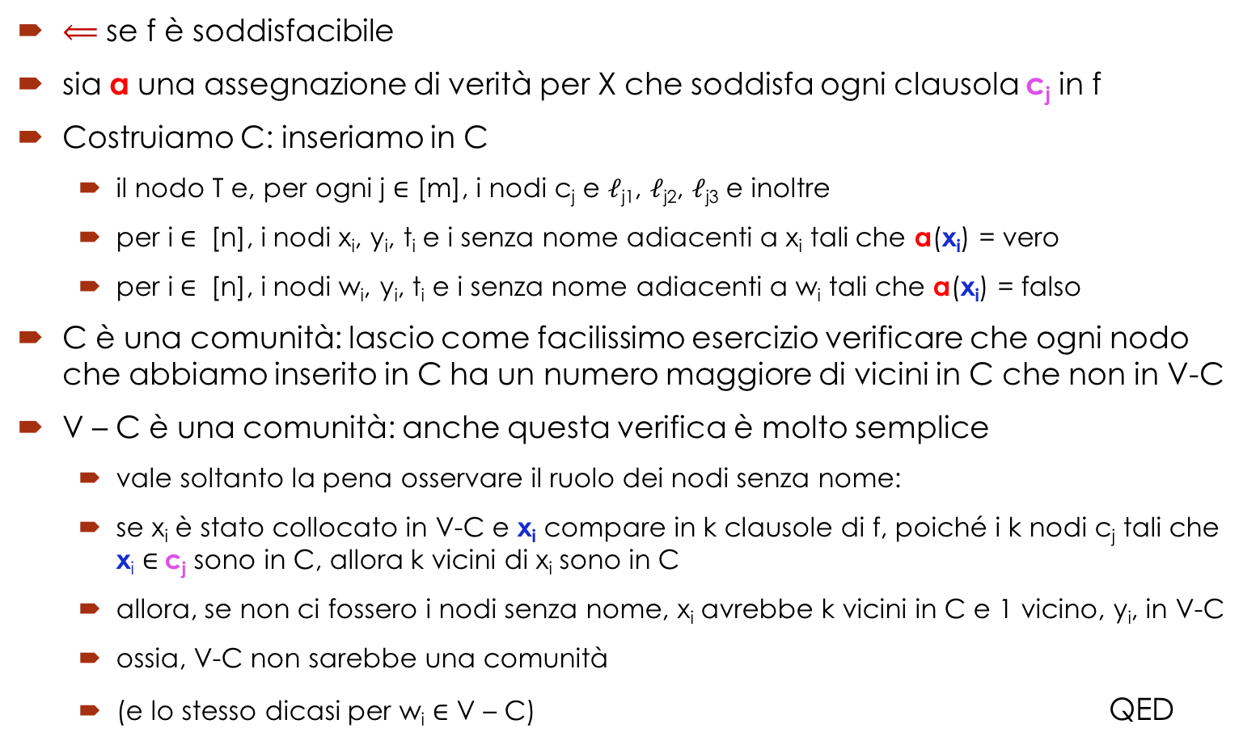
Partizionare un grafo in due web-communities
$⟸$ se f è soddisfacibile
sia a una assegnazione di verità per X che soddisfa ogni clausola c_{j} in f
Costruiamo C: inseriamo in C
il nodo T e, per ogni j $∈$ [m], i nodi c_{j} e $ℓ$_{j1}, $ℓ$_{j2}, $ℓ$_{j3} e inoltre
per i $∈$ [n], i nodi x_{i}, y_{i}, t_{i} e i senza nome adiacenti a x_{i} tali che a(x_{i}) = vero
per i $∈$ [n], i nodi w_{i}, y_{i}, t_{i} e i senza nome adiacenti a w_{i} tali che a(x_{i}) = falso
C è una comunità: lascio come facilissimo esercizio verificare che ogni nodo che abbiamo inserito in C ha un numero maggiore di vicini in C che non in V-C
V – C è una comunità: anche questa verifica è molto semplice
vale soltanto la pena osservare il ruolo dei nodi senza nome:
se x_{i} è stato collocato in V-C e x_{i} compare in k clausole di f, poiché i k nodi c_{j} tali che x_{i} $∈$c_{j} sono in C, allora k vicini di x_{i} sono in C
allora, se non ci fossero i nodi senza nome, x_{i} avrebbe k vicini in C e 1 vicino, y_{i}, in V-C
ossia, V-C non sarebbe una comunità
(e lo stesso dicasi per w_{i} $∈$ V – C) QED

Slide 30
Partizionare un grafo in comunità: approccio euristico
Sono stati proposti numerosi metodi per partizionare un grafo in comunità
dove con “comunità” si intende ora, genericamente, un insieme coeso di nodi
perché, in genere, le definizioni combinatoriche che sono state proposte portano a problemi intrattabili - come abbiamo visto con le web-communities
Per grandi linee, possiamo classificare le tecniche per il partizionamento di grafi in metodi partitivi (o divisivi) e metodi agglomerativi
in un metodo partitivo si inizia considerando l’intero grafo come un’unica grande comunità e poi, man mano, si rimuovono gli archi fino a quando il grafo risulta partizionato in componenti;
il procedimento viene poi iterato su ciascuna componente, fino a quando si ottiene un livello di granularità ritenuto adeguato o un insieme di comunità di dimensioni ritenute adeguate
in un metodo agglomerativo si inizia considerando ciascun nodo come una piccola comunità e poi, man mano, si aggiungono gli archi del grafo fino a quando
si ottengono un numero di comunità ritenuto adeguato o comunità di dimensioni ritenute adeguate

Slide 31
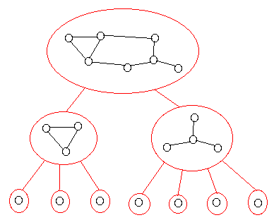
Partizionare un grafo in comunità: approccio euristico
Sia i metodi partitivi che quelli agglomerativi permettono di ottenere partizionamenti nidificati
in un metodo partitivo: ad ogni passo otteniamo comunità contenute in quelle ottenute al passo precedente
in un metodo agglomerativo: ad ogni passo otteniamo comunità che contengono quelle ottenute al passo precedente
così che otteniamo uno schema di partizionamento ad albero
I diversi metodi partitivi / agglomerativi proposti si distiguono per il criterio utilizzato per scegliere ad ogni passo
quale arco del grafo rimuovere in un metodo partitivo
quale arco del grafo aggiungere in un metodo agglomerativo

Slide 32
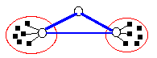
Betweenness di un arco
Vediamo ora un particolare criterio per rimuovere gli archi in un metodo partitivo
il criterio è basato sul concetto di betweennss di un arco
a sua volta basato sui concetti di bridge e local bridge:
un bridge (per definizione) connette due regioni del grafo altrimenti non connesse
un local bridge connette due regioni che, senza di esso, sarebbero connesse in modo meno efficiente
perciò, possiamo dire che bridges e local bridges connettono regioni che, senza di loro, avrebbero difficoltà ad interagire
Inoltre, abbiamo visto che bridges e local bridges sono weak ties
e gli archi che rimangono dopo la loro rimozione sono gli strong ties – quelli delle relazioni forti
E da queste considerazioni nasce l’idea: rimuovendo bridges e local bridges il grafo viene partizionato in componenti che bene possono essere considerate comunità
ma se la rete appare come in figura?
Nessun local bridge ma due regioni dense!

Slide 33
Betweenness di un arco
Proviamo a utilizzare una proprietà diversa da quella di (local) bridge
anche se, come il (local) bridge, vuole ancora descrivere una crescente difficoltà di collegamento indotta da un arco che la soddisfa
essa è basata sulla nozione di traffico: gli archi che possiamo considerare i “nuovi ponti” sono quelli attraverso i quali passa più traffico
ragionevole!
E il traffico lo misuriamo con una sorta di flusso di un qualche fluido:
per ogni coppia di nodi s e t assumiamo che s voglia inviare a t una unità di fluido
che, viaggiando nella rete, per raggiungere t, si suddivide equamente fra tutti gli shortest paths che collegano s a t
La betweenness di un arco è la quantità totale di fluido che lo attraversa
ottenuta sommando le frazioni di fluido per tutte le coppie〈 s ,t 〉
Un arco è tanto più un “nuovo ponte” quanto maggiore è la sua betweenness

Slide 34
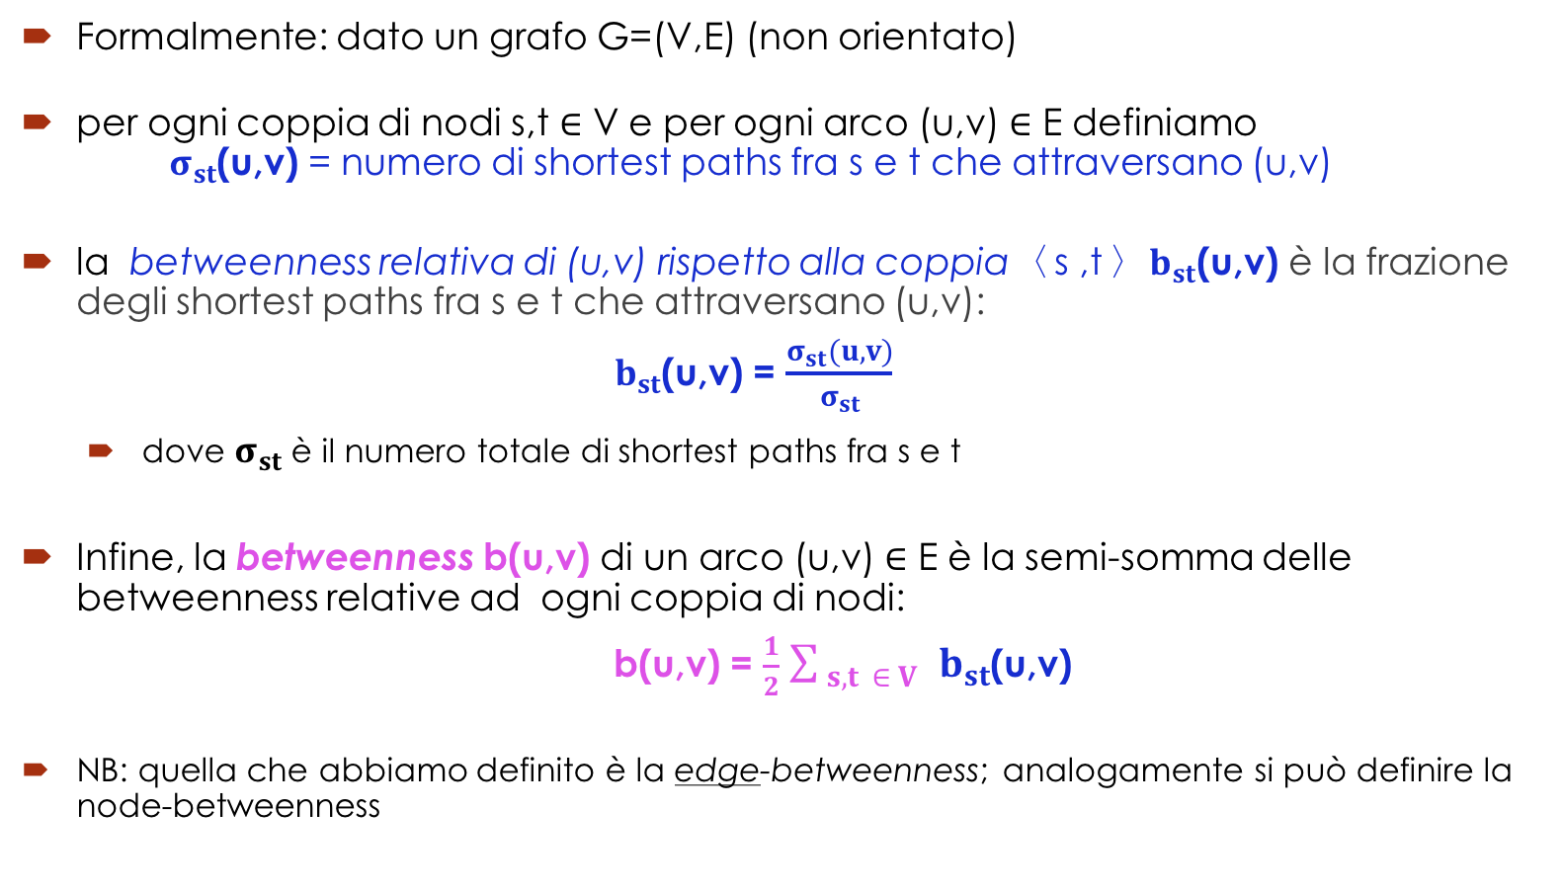
Betweenness di un arco
Formalmente: dato un grafo G=(V,E) (non orientato)
per ogni coppia di nodi s,t $∈$ V e per ogni arco (u,v) $∈$ E definiamo $σ_{st}$(u,v) = numero di shortest paths fra s e t che attraversano (u,v)
la betweenness relativa di (u,v) rispetto alla coppia〈 s ,t 〉$b_{st}$(u,v) è la frazione degli shortest paths fra s e t che attraversano (u,v): $b_{st}$(u,v) = $\frac{σ_{st}(u,v)}{σ_{st}}$
dove $σ_{st}$ è il numero totale di shortest paths fra s e t
Infine, la betweenness b(u,v) di un arco (u,v) $∈$ E è la semi-somma delle betweenness relative ad ogni coppia di nodi: b(u,v) = $\frac{1}{2}$ $\sum_{ s,t ∈ V}{ }b_{st}$(u,v)
NB: quella che abbiamo definito è la edge-betweenness; analogamente si può definire la node-betweenness

Slide 35
Il metodo di Girvan-Newman
Il metodo di Girvan-Newman è un metodo partitivo basato sulla betweenness:
si inizia considerando l’intero grafo come un’unica grande comunità
poi si calcola l’arco di betweenness massima e si rimuove: se il grafo residuo è non connesso allora è stata ottenuta una prima partizione in comunità
il procedimento viene poi iterato calcolando gli archi di betweenness massima nel grafo rimanente e rimuovendoli
il procedimento ha termine quando si è ottenuto un livello di granularità ritenuto adeguato
Sì, ma come si fa a calcolare le betweenness degli archi?
Non possiamo mica enumerare tutti gli shortest paths di un grafo...
(in generale, il loro numero è esponenziale nelle dimensioni del grafo!)

Slide 36
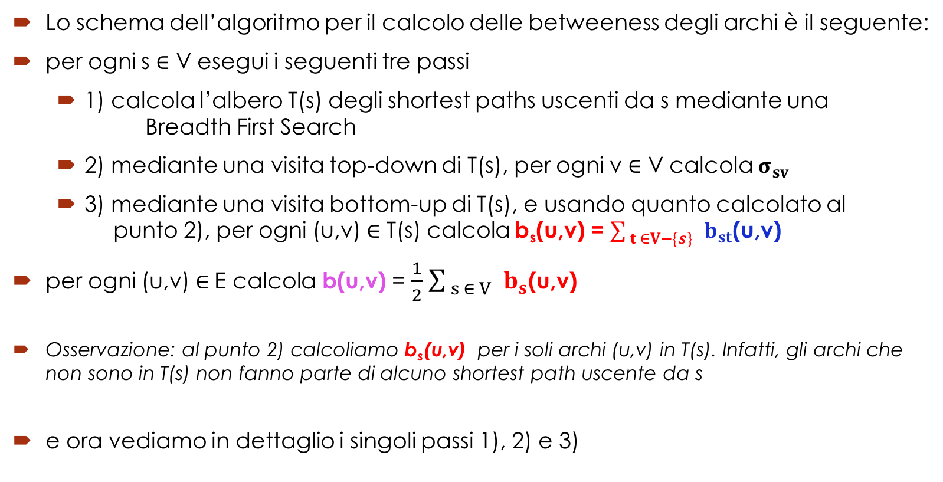
Calcolo delle betweenness degli archi
Lo schema dell’algoritmo per il calcolo delle betweeness degli archi è il seguente:
per ogni s $∈$ V esegui i seguenti tre passi
1) calcola l’albero T(s) degli shortest paths uscenti da s mediante una Breadth First Search
2) mediante una visita top-down di T(s), per ogni v $∈$ V calcola $σ_{sv}$
3) mediante una visita bottom-up di T(s), e usando quanto calcolato al punto 2), per ogni (u,v) $∈$ T(s) calcola b_{s}(u,v) = $\sum_{ t ∈V−\{s\}}{ }b_{st}$(u,v)
per ogni (u,v) $∈$E calcola b(u,v) = $\frac{1}{2}$ $\sum_{ s ∈ V}{ }b_{s}$(u,v)
Osservazione: al punto 2) calcoliamo b_{s}(u,v) per i soli archi (u,v) in T(s). Infatti, gli archi che non sono in T(s) non fanno parte di alcuno shortest path uscente da s
e ora vediamo in dettaglio i singoli passi 1), 2) e 3)

Slide 37
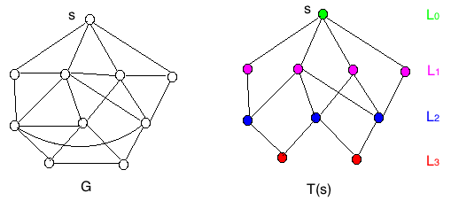

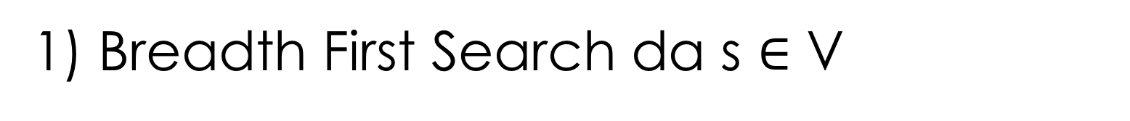
1) Breadth First Search da s $∈$ V
Calcoliamo T(s) come insieme di archi e, contemporaneamente, una partizione in livelli di V:
L₀ $←$ {s} e T(s) $←$ $∅$
per h $≥$ 0 e finché L_{h}$≠$ $∅$ calcola: L_{h+1} $←$ {u $∈$ V - $\bigcup_{ 0 ≤ i ≤h }{\text{L}\text{i}}$ : $∃$ v $∈$ L_{h} tale che (v,u) $∈$ E} e T(s) $←$ T(s) $∪$ {(v,u) $∈$ E: v $∈$ L_{h} e u $∈$ L_{h+1}}

Slide 38
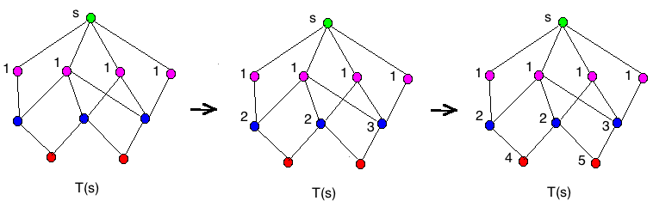

2) visita top-down di T(s)
2) mediante una visita top-down di T(s), per ogni v $∈$ V calcola $σ_{sv}$
il numero di shortest paths dalla radice s a un nodo v $∈$ L_{h} è pari alla somma dei numeri dei percorsi da s a qualunque “padre” di v
ossia una volta calcolato $σ_{su}$ per ogni u $∈$ L_{h-1} ,
possiamo calcolare $σ_{sv}$= $\sum_{u ∈ L_{h−1}}{ }σ_{su}$, per ogni v $∈$ L_{h}

Slide 39
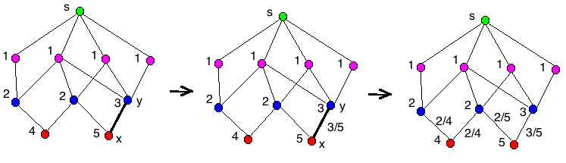
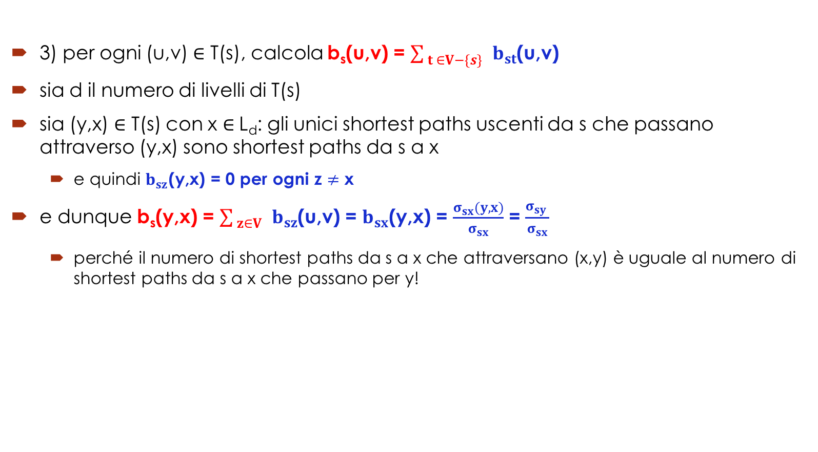
3) visita bottom-up di T(s)
3) per ogni (u,v) $∈$ T(s), calcola b_{s}(u,v) = $\sum_{ t ∈V−\{s\}}{ }b_{st}$(u,v)
sia d il numero di livelli di T(s)
sia (y,x) $∈$ T(s) con x $∈$L_{d}: gli unici shortest paths uscenti da s che passano attraverso (y,x) sono shortest paths da s a x
e quindi $b_{sz}$(y,x) = 0 per ogni z $≠$ x
e dunque b_{s}(y,x) = $\sum_{ z∈V}{ }b_{sz}$(u,v) = $b_{sx}$(y,x) = $\frac{σ_{sx}(y,x)}{σ_{sx}}$ = $\frac{σ_{sy }}{σ_{sx}}$
perché il numero di shortest paths da s a x che attraversano (x,y) è uguale al numero di shortest paths da s a x che passano per y!

Slide 40

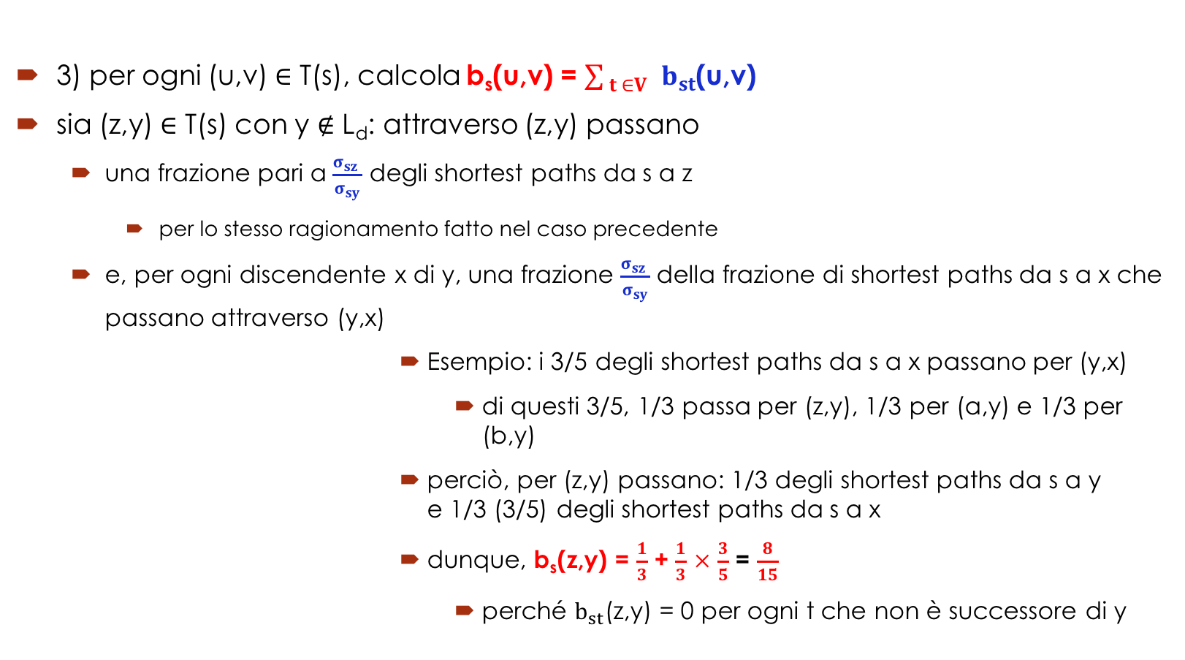
3) visita bottom-up di T(s)
3) per ogni (u,v) $∈$ T(s), calcola b_{s}(u,v) = $\sum_{ t ∈V}{ }b_{st}$(u,v)
sia (z,y) $∈$ T(s) con y $∉$ L_{d}: attraverso (z,y) passano
una frazione pari a $\frac{σ_{sz }}{σ_{sy}}$ degli shortest paths da s a z
per lo stesso ragionamento fatto nel caso precedente
e, per ogni discendente x di y, una frazione $\frac{σ_{sz }}{σ_{sy}}$ della frazione di shortest paths da s a x che passano attraverso (y,x)
Esempio: i 3/5 degli shortest paths da s a x passano per (y,x)
di questi 3/5, 1/3 passa per (z,y), 1/3 per (a,y) e 1/3 per (b,y)
perciò, per (z,y) passano: 1/3 degli shortest paths da s a y e 1/3 (3/5) degli shortest paths da s a x
dunque, b_{s}(z,y) = $\frac{1}{3}$ + $\frac{1}{3}$ $×$ $\frac{3}{5}$ = $\frac{8}{15}$
perché $b_{st}$(z,y) = 0 per ogni t che non è successore di y

Slide 41
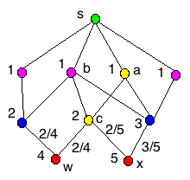
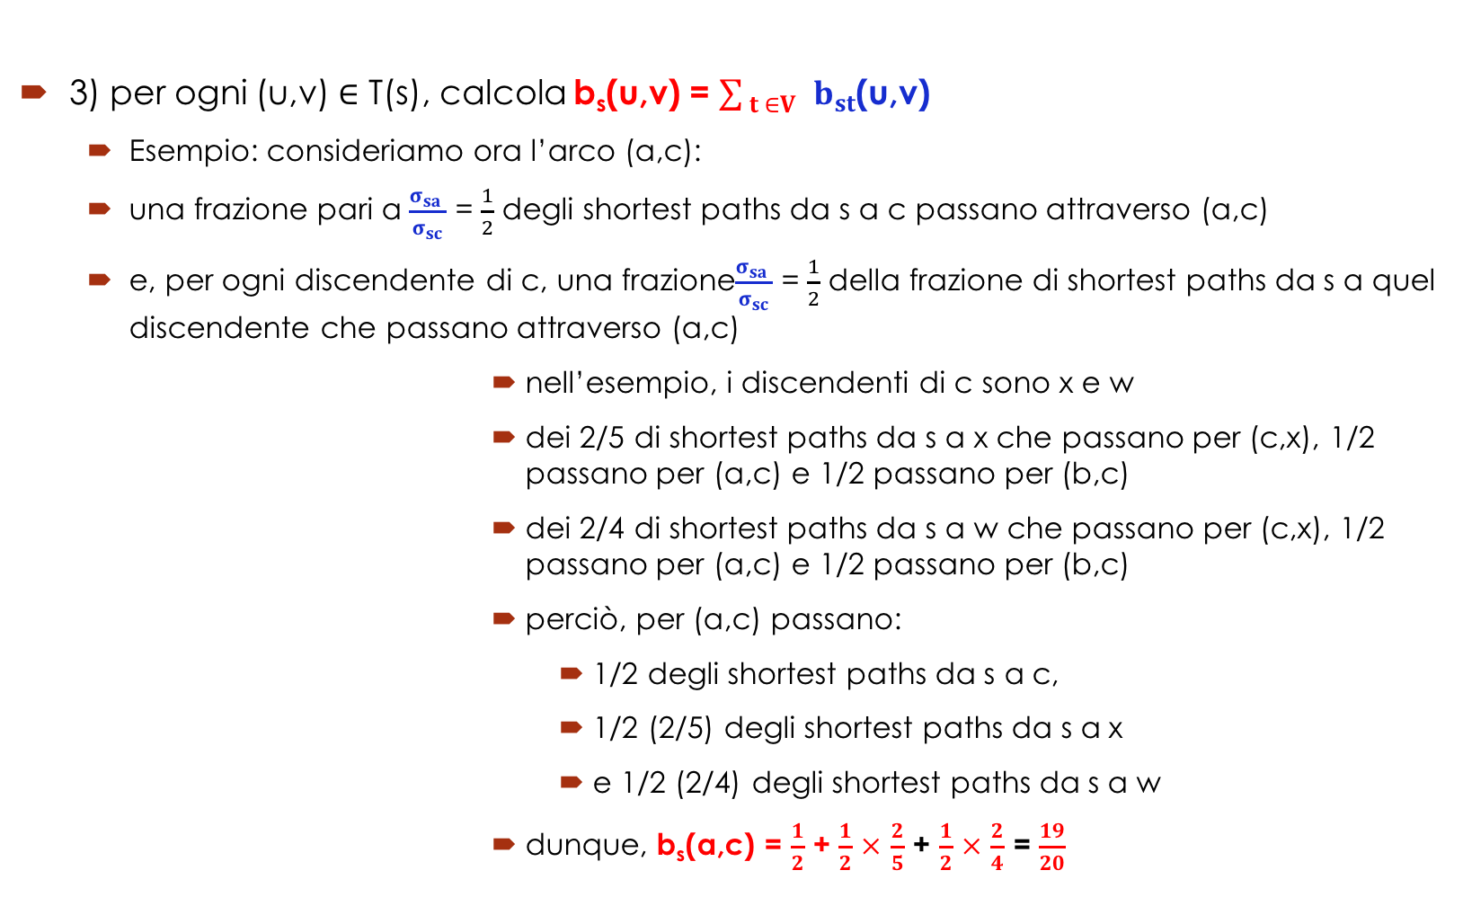
3) visita bottom-up di T(s)
3) per ogni (u,v) $∈$ T(s), calcola b_{s}(u,v) = $\sum_{ t ∈V}{ }b_{st}$(u,v)
Esempio: consideriamo ora l’arco (a,c):
una frazione pari a $\frac{σ_{sa }}{σ_{sc}}$ = $\frac{1}{2}$ degli shortest paths da s a c passano attraverso (a,c)
e, per ogni discendente di c, una frazione$\frac{σ_{sa }}{σ_{sc}}$ = $\frac{1}{2}$ della frazione di shortest paths da s a quel discendente che passano attraverso (a,c)
nell’esempio, i discendenti di c sono x e w
dei 2/5 di shortest paths da s a x che passano per (c,x), 1/2 passano per (a,c) e 1/2 passano per (b,c)
dei 2/4 di shortest paths da s a w che passano per (c,x), 1/2 passano per (a,c) e 1/2 passano per (b,c)
perciò, per (a,c) passano:
1/2 degli shortest paths da s a c,
1/2 (2/5) degli shortest paths da s a x
e 1/2 (2/4) degli shortest paths da s a w
dunque, b_{s}(a,c) = $\frac{1}{2}$ + $\frac{1}{2}$ $×$ $\frac{2}{5}$ + $\frac{1}{2}$ $×$ $\frac{2}{4}$ = $\frac{19}{20}$

Slide 42
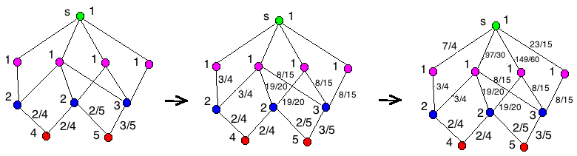

3) visita bottom-up di T(s)
3) mediante una visita bottom-up di T, per ogni (u,v) $∈$ T(s) calcola b_{s}(u,v) = $\sum_{ t ∈V}{ }b_{st}$(u,v)
Più in dettaglio:
for( h $←$ d; h > 0; h $←$ h -1) do calcola b_{s}(u,v) per ogni (u,v) $∈$ T(s) tale che v $∈$ L_{h} : b_{s}(u,v) = $\frac{σ_{su }}{σ_{sv}}$ + $\frac{σ_{su }}{σ_{sv}}$ $\sum_{ (v,x) ∈T(s)}{ }$b_{s}(v,x)
è una visita bottom-up: dai livelli più in basso a salire!
Osservazione 1. T(s) è un insieme di archi orientati: se v $∈$ L_{h} e (v,x) $∈$ T(s) allora x $∈$ L_{h+1}
Osservazione 2. Abbiamo assunto $σ_{ss }$= 1 (vedi figura)

Slide 43
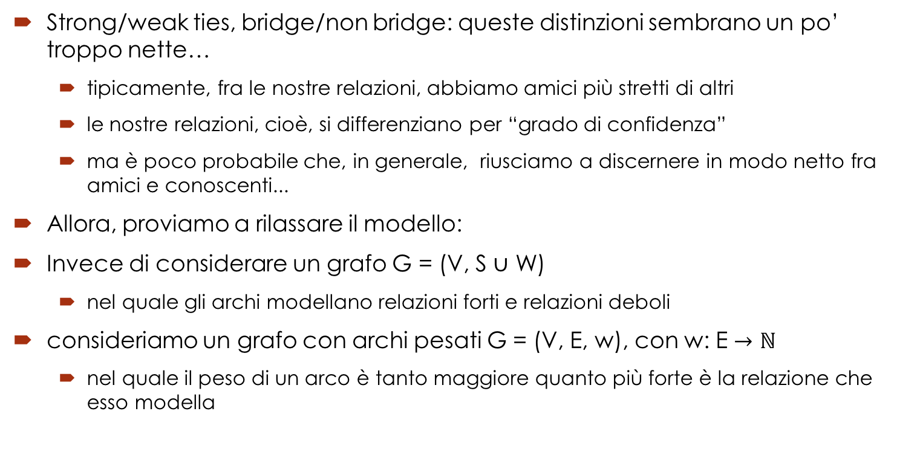
Rilassare il modello
Strong/weak ties, bridge/non bridge: queste distinzioni sembrano un po’ troppo nette…
tipicamente, fra le nostre relazioni, abbiamo amici più stretti di altri
le nostre relazioni, cioè, si differenziano per “grado di confidenza”
ma è poco probabile che, in generale, riusciamo a discernere in modo netto fra amici e conoscenti...
Allora, proviamo a rilassare il modello:
Invece di considerare un grafo G = (V, S $∪$ W)
nel quale gli archi modellano relazioni forti e relazioni deboli
consideriamo un grafo con archi pesati G = (V, E, w), con w: E $→$ $ℕ$
nel quale il peso di un arco è tanto maggiore quanto più forte è la relazione che esso modella

Slide 44
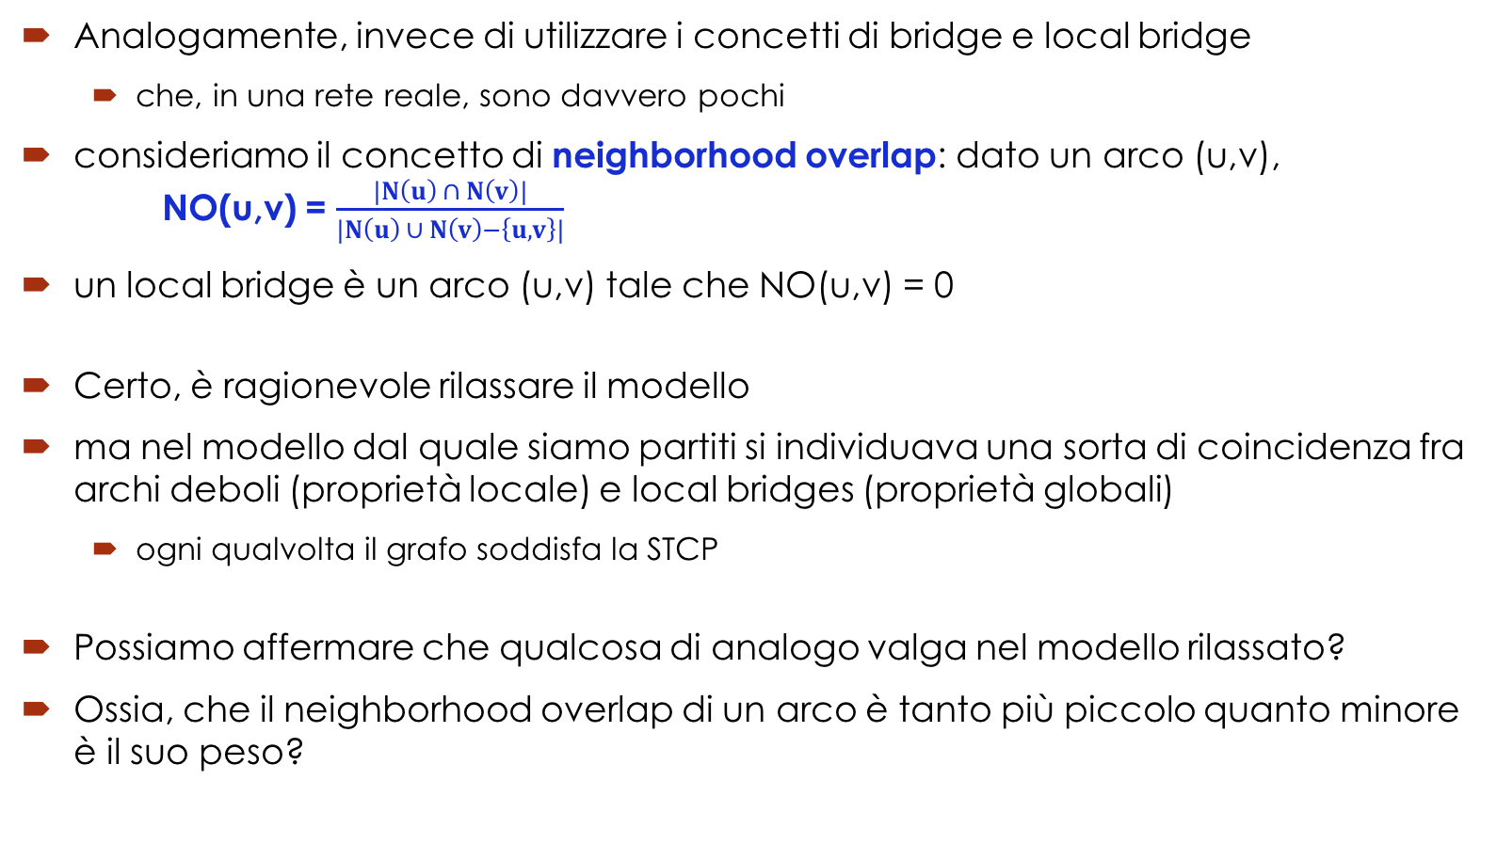
Rilassare il modello
Analogamente, invece di utilizzare i concetti di bridge e local bridge
che, in una rete reale, sono davvero pochi
consideriamo il concetto di neighborhood overlap: dato un arco (u,v), NO(u,v) = $\frac{|N\left(u\right) ∩ N\left(v\right)|}{|N\left(u\right) ∪ N\left(v\right)−\left\{u,v\right\}|}$
un local bridge è un arco (u,v) tale che NO(u,v) = 0
Certo, è ragionevole rilassare il modello
ma nel modello dal quale siamo partiti si individuava una sorta di coincidenza fra archi deboli (proprietà locale) e local bridges (proprietà globali)
ogni qualvolta il grafo soddisfa la STCP
Possiamo affermare che qualcosa di analogo valga nel modello rilassato?
Ossia, che il neighborhood overlap di un arco è tanto più piccolo quanto minore è il suo peso?

Slide 45
Rilassare il modello
[Onnela et al., 2007] ci hanno fornito evidenza sperimentale in favore di questa ”coincidenza”: nel loro esperimento
hanno considerato una rete, con archi pesati coerentemente con la “forza” delle corrispondenti relazioni
ad esempio, in una rete di connessioni telefoniche, il peso di un arco potrebbe essere proporzionale alla durata complessiva delle comunicazioni di due utenti
poi hanno iniziato a rimuovere gli archi a partire da quelli più pesanti e a seguire, via via, quelli sempre più leggeri
e si sono accorti che la rete si disconnetteva molto lentamente
poi hanno ripetuto l’esperimento ”al contrario”: hanno iniziato a rimuovere gli archi a partire da quelli più leggeri e a seguire, via via, quelli sempre più pesanti
e si sono accorti che la rete si disconnetteva molto più velocemente!
L’esperimento di Onnela mostra che la corrispondenza vale anche nel modello rilassato:
poiché è ragionevole assumere che gli archi con neighborhood overlap più basso sono quelli la cui rimozione sconnette la rete
allora il neighborhood overlap di un arco è tanto più piccolo quanto minore è il suo peso

Slide 46
Disomogeneità
La discussione condotta finora ci restituisce l’immagine di una rete costituita da agglomerati di nuclei fortemente connessi collegati da weak ties
in questa immagine gli archi non sono distribuiti uniformemente fra i nodi
alcuni nodi sono centrali all’interno dei gruppi coesi cui appartengono
come il nodo A in figura
altri nodi hanno posizioni periferiche
ossia, hanno un ruolo di interfaccia con altri gruppi
come il nodo B in figura
Le posizioni di A e di B sono strutturalmente diverse all’interno della rete

Slide 47
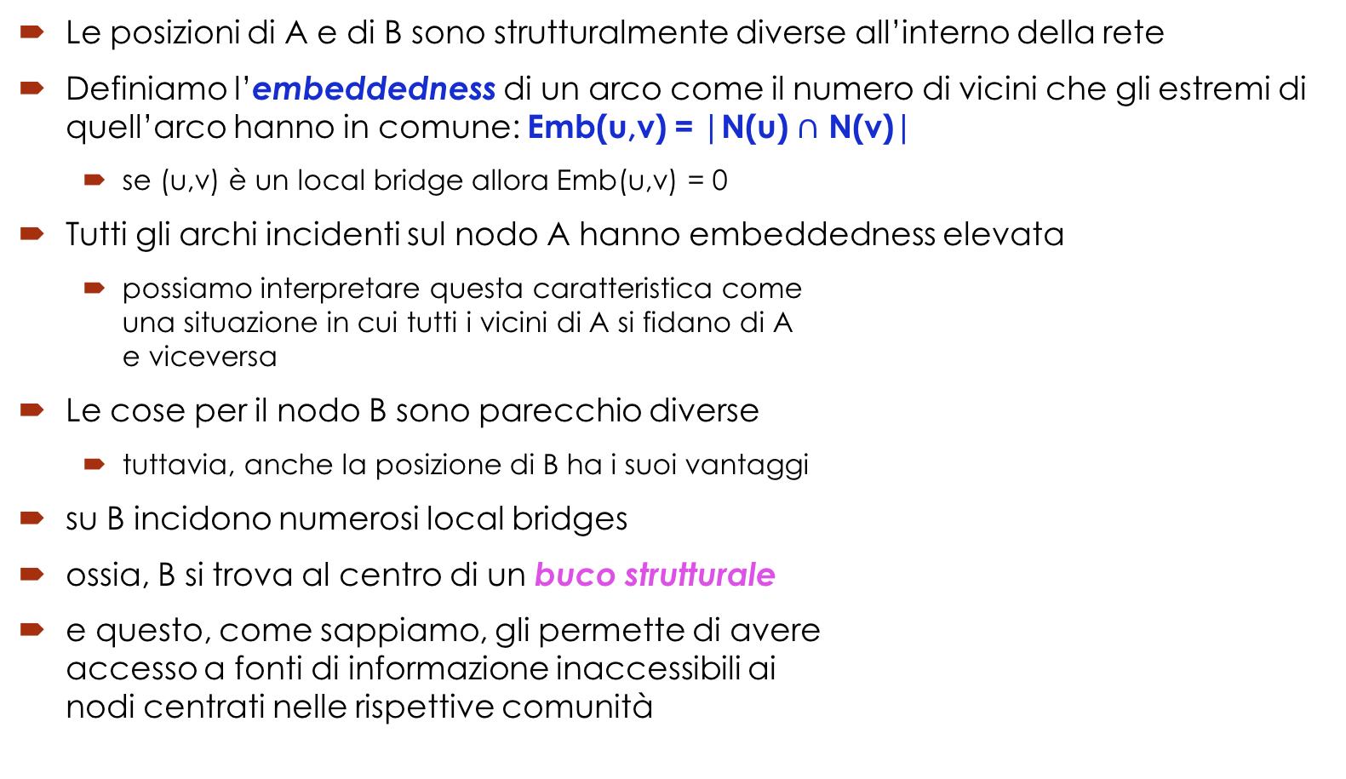
Disomogeneità
Le posizioni di A e di B sono strutturalmente diverse all’interno della rete
Definiamo l’embeddedness di un arco come il numero di vicini che gli estremi di quell’arco hanno in comune: Emb(u,v) = |N(u) $∩$ N(v)|
se (u,v) è un local bridge allora Emb(u,v) = 0
Tutti gli archi incidenti sul nodo A hanno embeddedness elevata
possiamo interpretare questa caratteristica come una situazione in cui tutti i vicini di A si fidano di A e viceversa
Le cose per il nodo B sono parecchio diverse
tuttavia, anche la posizione di B ha i suoi vantaggi
su B incidono numerosi local bridges
ossia, B si trova al centro di un buco strutturale
e questo, come sappiamo, gli permette di avere accesso a fonti di informazione inaccessibili ai nodi centrati nelle rispettive comunità

Slide 48
Disomogeneità
In conclusione:
gli individui derivano benefici dalla struttura della rete nella quale sono immersi
benefici che dipendono dalla loro posizione all’interno della rete
benefici in termini di affidabilità del tessuto sociale
benefici in termini di contenuti informativi
Alejandro Portes definisce capitale sociale la “capacità degli attori/agenti di assicurarsi benefici in virtù del loro essere membri di una rete o struttura sociale”

